Slide 1
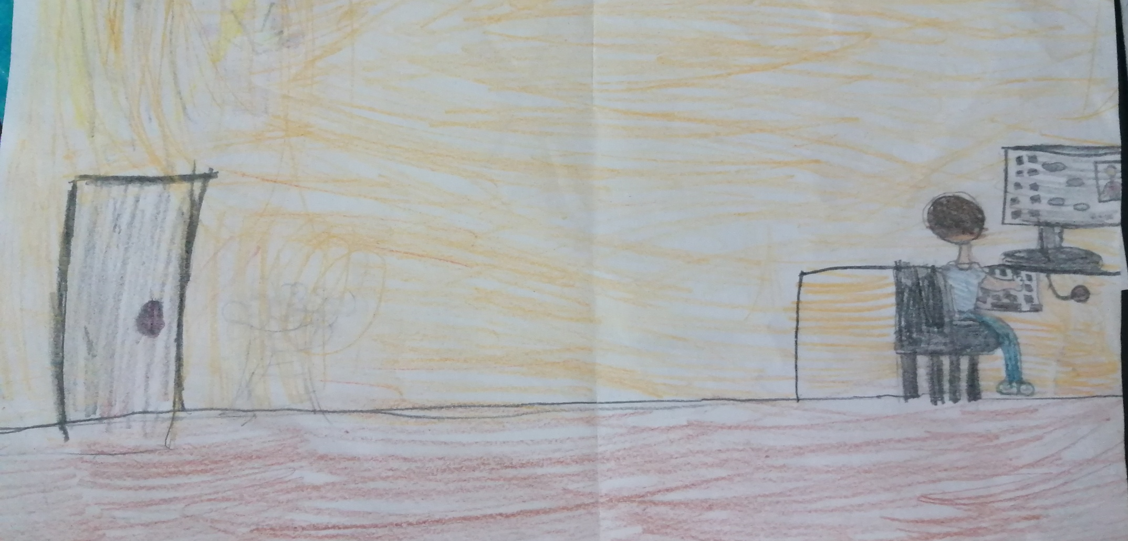
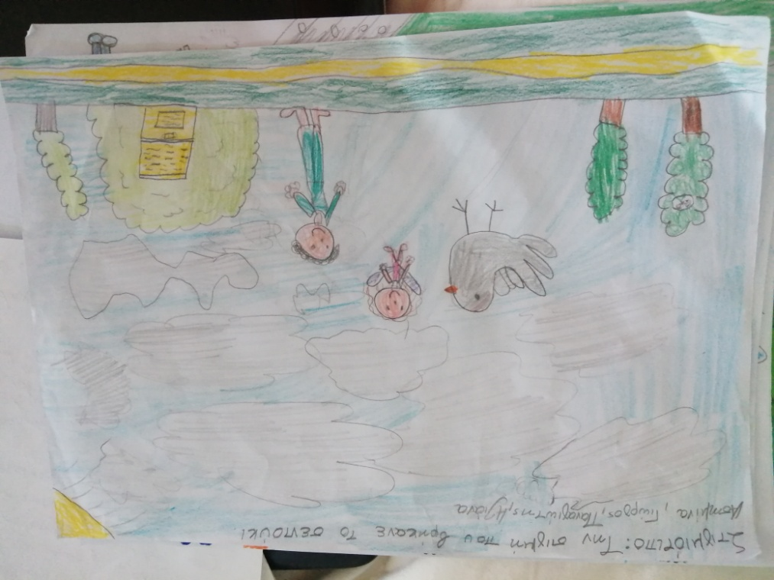
Ένα παραμύθι της Γ2 τάξης Σαραβαλίου για το μαγικό διαδίκτυο
Έναν καιρό και μια φορά, κάπου πολύ μακριά από τον κόσμο της τεχνολογίας….

Slide 2
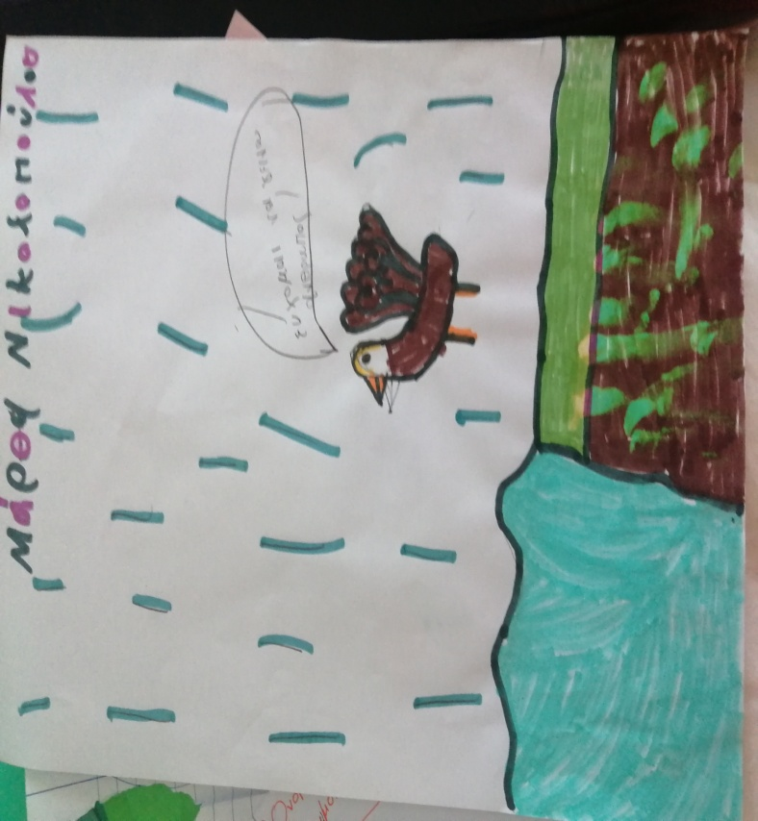
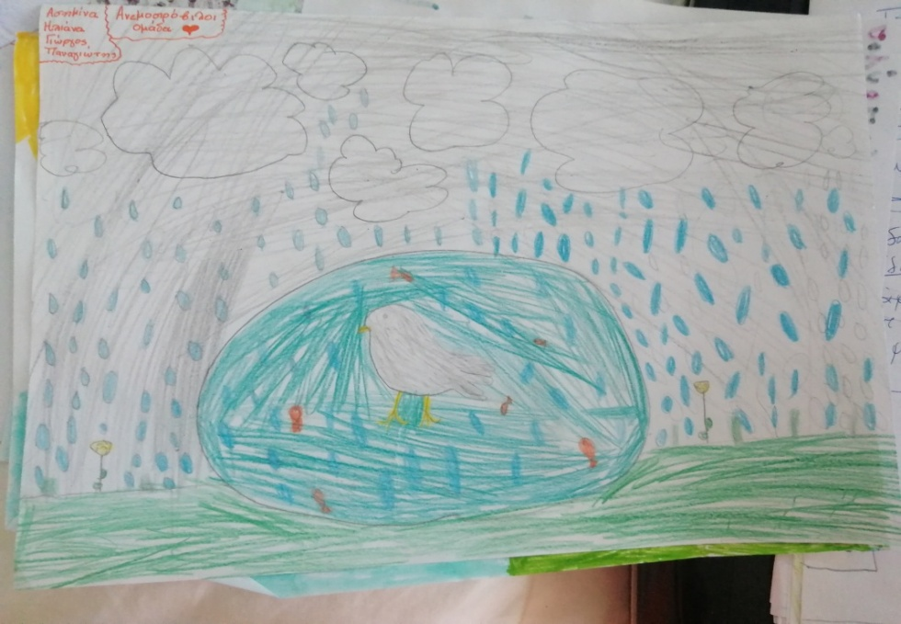
Η Αρχή του παραμυθιού
Ένα γεράκι μια φορά, διψασμένο για νερό, κατέβηκε σε μια λίμνη να δροσιστεί και να πιάσει και κανένα ψαράκι. Το όνομά του ήταν Βολίδας. Τον είχε ονομάσει έτσι η μητέρα του γιατί πέταγε γρήγορα στον ουρανό και προσγειωνόταν με την ίδια δύναμη στη γη.
Ξάφνου, έπιασε μεγάλη καταιγίδα. Τότε ευχήθηκε να μπορούσε να γίνει κάτι και να μη βραχεί.Πού να ήξερε το μικρό γεράκι πως η λίμνη ήταν μαγική…..

Slide 3
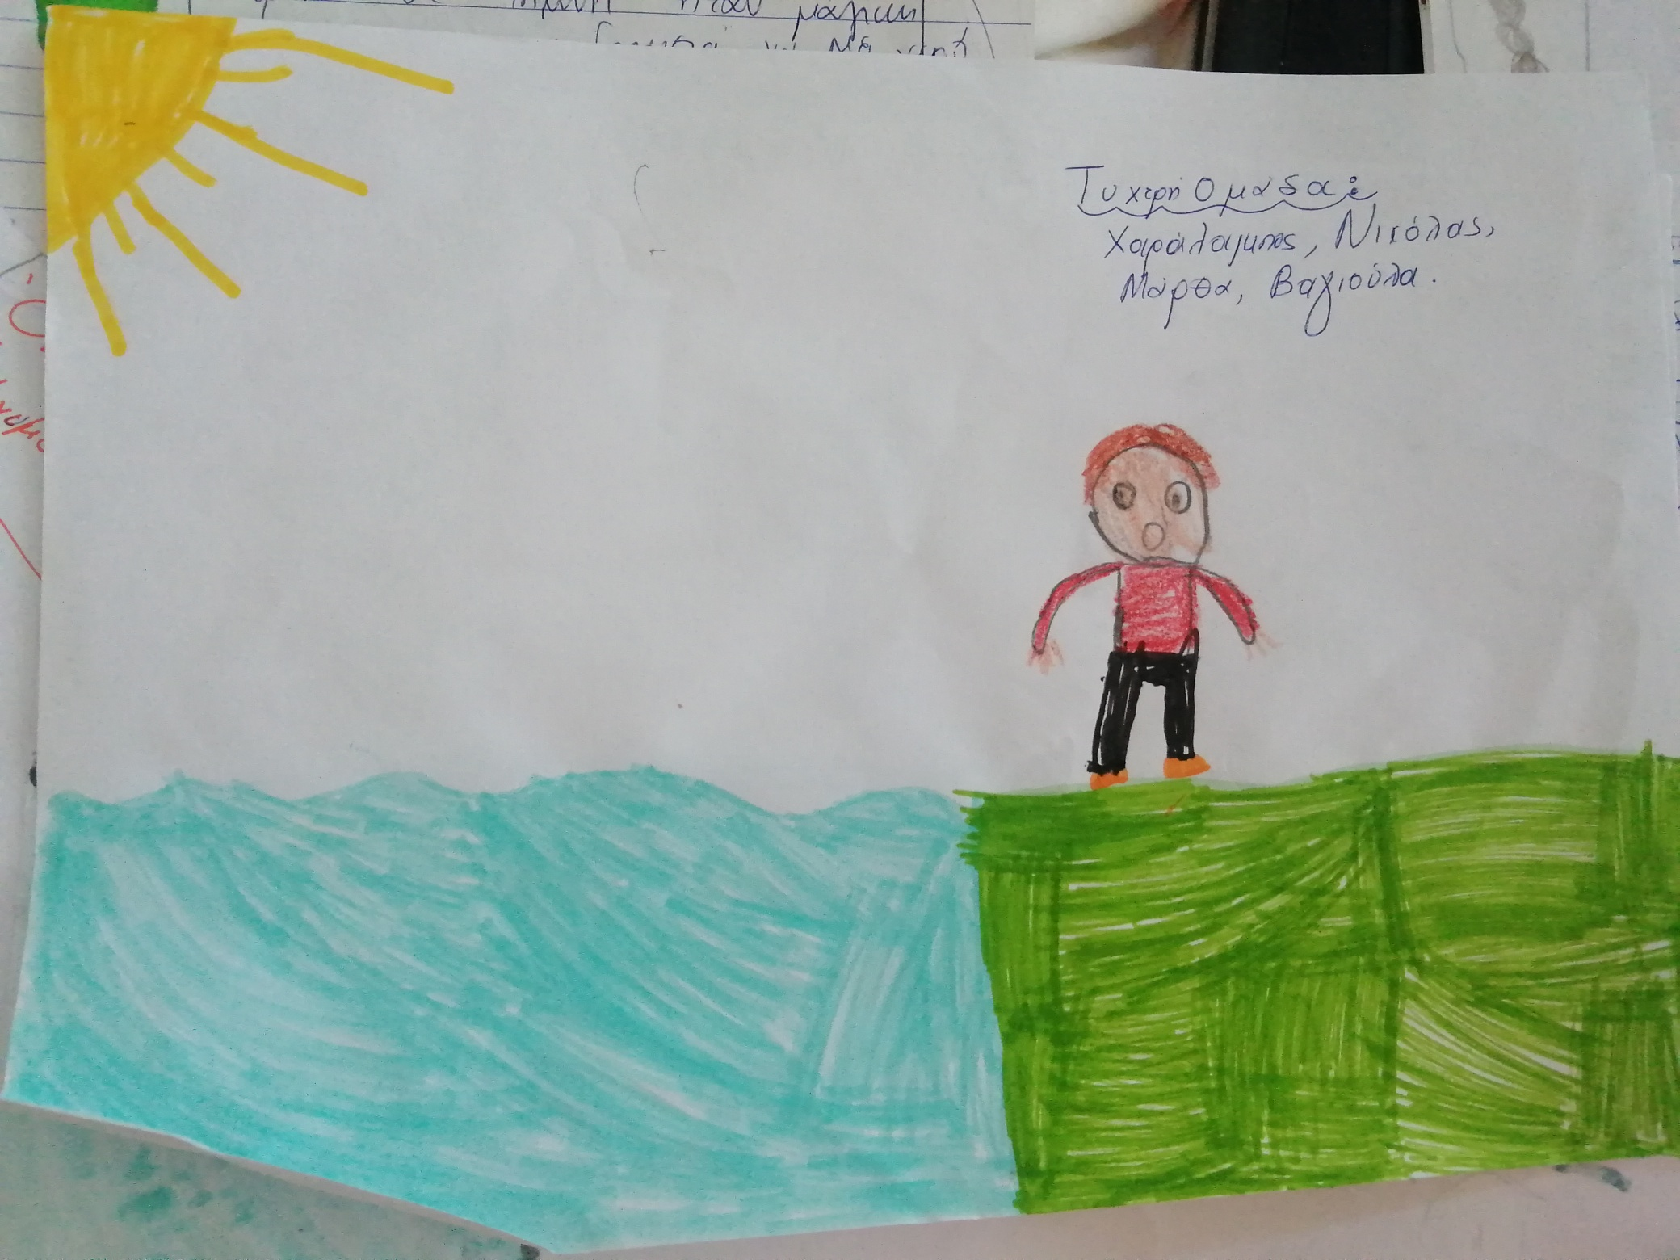
Η στιγμή της μεταμόρφωσης
Αφού σηκώθηκε δυνατός αέρας, το νερό της λίμνης άρχισε να περιστρέφεται γρήγορα .Το γεράκι ένιωθε μία αλλαγή στο σώμα του να συμβαίνει. Κοίταξε τα φτερά του και είχαν γίνει χέρια, κοίταξε τα πόδια του και είχαν γίνει μακριά και διαφορετικά, κοίταξε το είδωλό του στα νερά της λίμνης και είδε έναν άνθρωπο να τον κοιτάζει τρομαγμένα. Οχ όχι! Τώρα το συνειδητοποίησε ,είχε μεταμορφωθεί σε άνθρωπο!

Slide 4
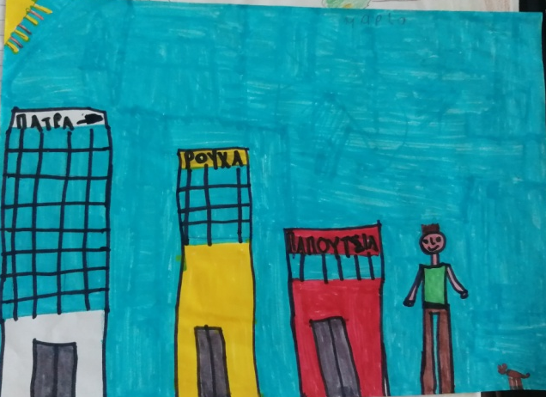
Το πέρασμα στην πόλη της Πάτρας
Ο μικρός Βολίδας είχε γίνει άνθρωπός, «μάλλον κάτι συμβαίνει με αυτή τη λίμνη…», μονολόγησε.
Ο Βολίδας είχε δυνατή όραση ακόμη. Η μύτη του ήταν κάπως γαμψή, αλλά μύριζε απίστευτα τα πάντα. Άκουγε ακόμη και τους πιο μικρούς ψίθυρους της φύσης. Ήξερε καλό κολύμπι και μπορούσε ακόμη να πετάει.
«Μα πώς θα ζήσω τώρα στον κόσμο των ανθρώπων, εγώ είμαι αρπακτικό της φύσης, είμαι γεράκι, οι άνθρωποι ζουν στις πόλεις…» Σκέφτηκε και τσουπ σε μια αστραπιαία στιγμή, βρέθηκε στην πόλη της Πάτρας.
Η λίμνη έκανε πάλι τη μαγεία της...

Slide 5
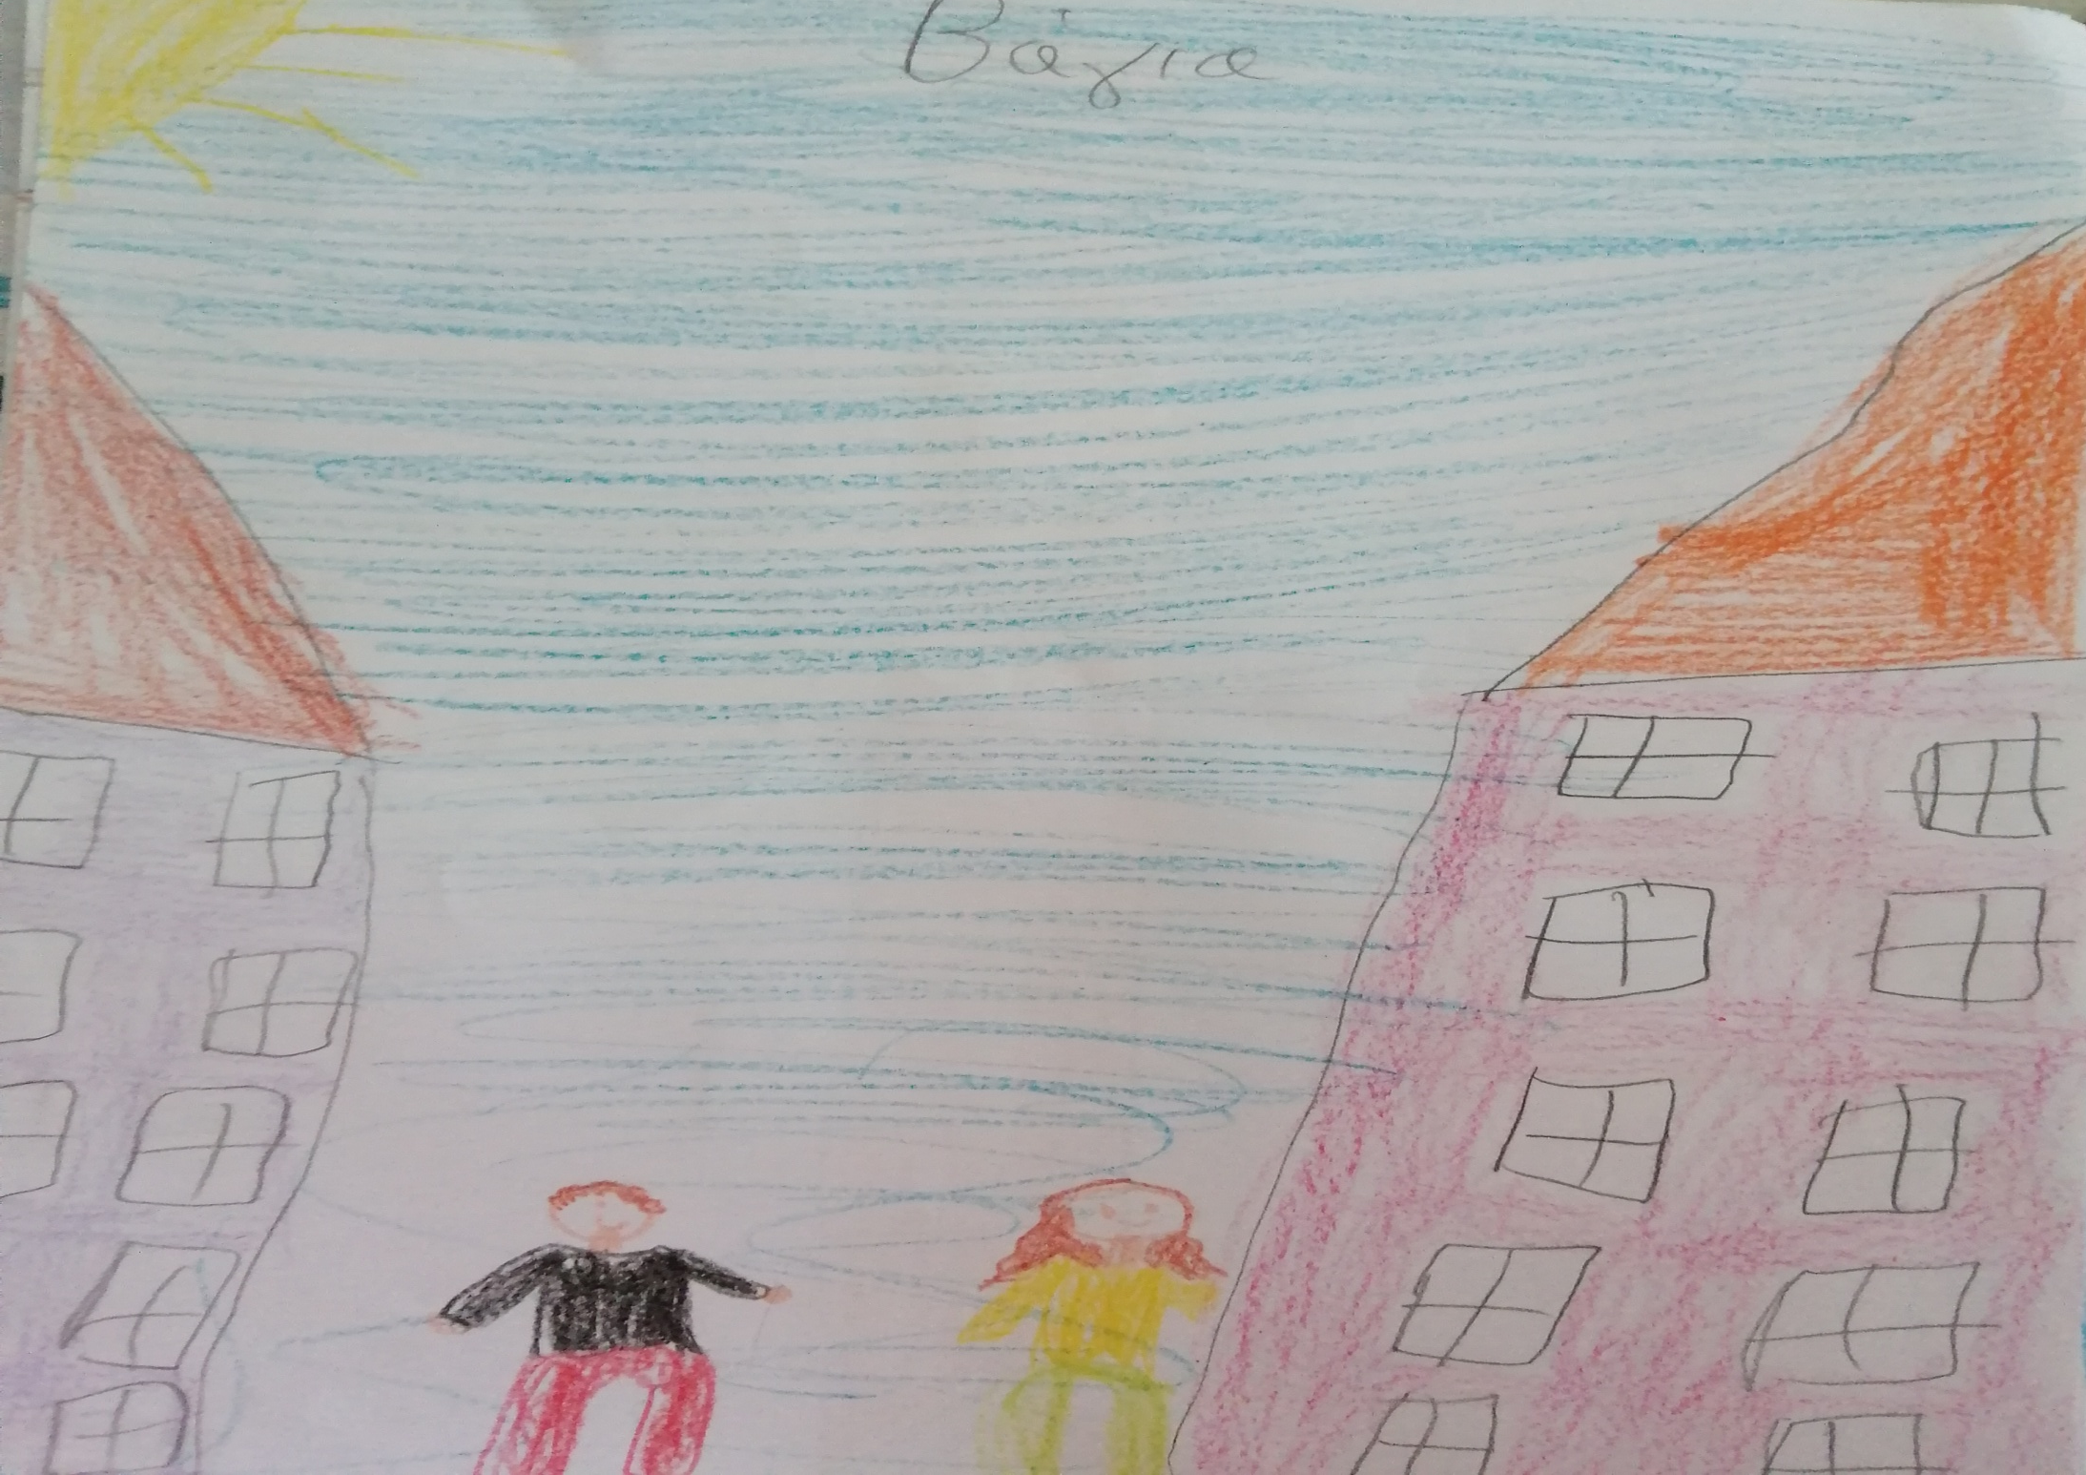
Η περιπλάνηση στην πόλη
Το μικρό γεράκι, θαμπώθηκε από τα φώτα της πόλης, έβλεπε παντού ψηλά κτίρια, οθόνες με κίνηση και χρώματα, ανθρώπους, μυρωδιές, και τι μυρωδιές…
Ακολουθώντας το ένστικτο του αρπακτικού βρέθηκε σε ένα κρεοπωλείο. Οι μυρωδιές του είχαν σπάσει τη μύτη .Εκτός από μεζέδες μέσα στο μαγαζί υπήρχε ένα αντικείμενο σαν κουτί με πλήκτρα και φως. Του έκανε εντύπωση πόσα κουμπιά και φώτα με χρώματα και ήχους υπήρχαν μέσα σε αυτό το μικρό κουτί. «Ποιος να τα έβαλε άραγε εκεί μέσα όλα αυτά;». Απόρησε ο Βολίδας και πήγαινε όλο και πιο κοντά στο παράξενο αντικείμενο…

Slide 6
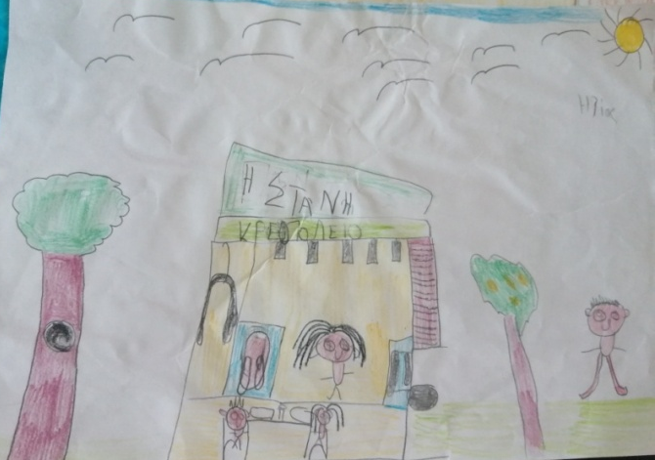
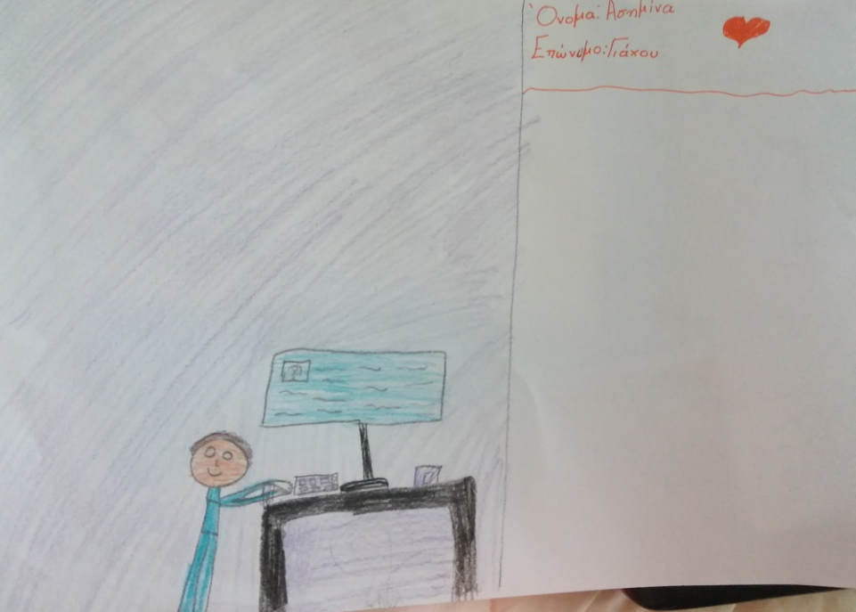
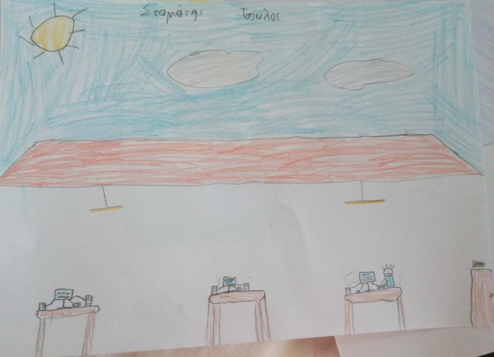
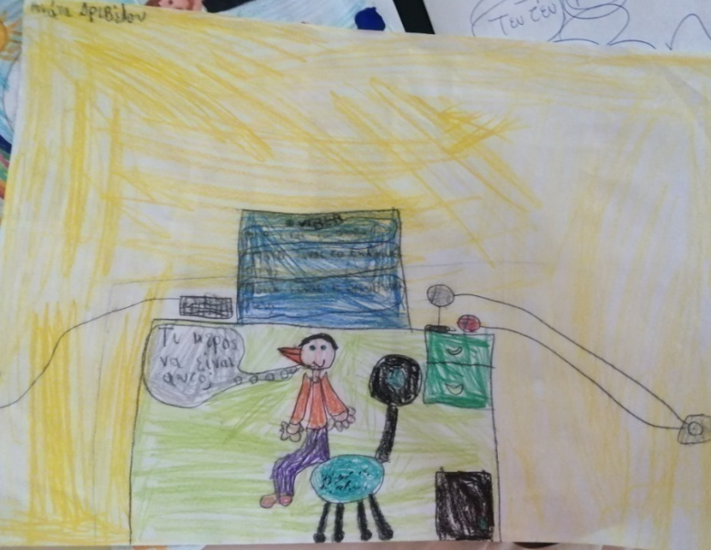
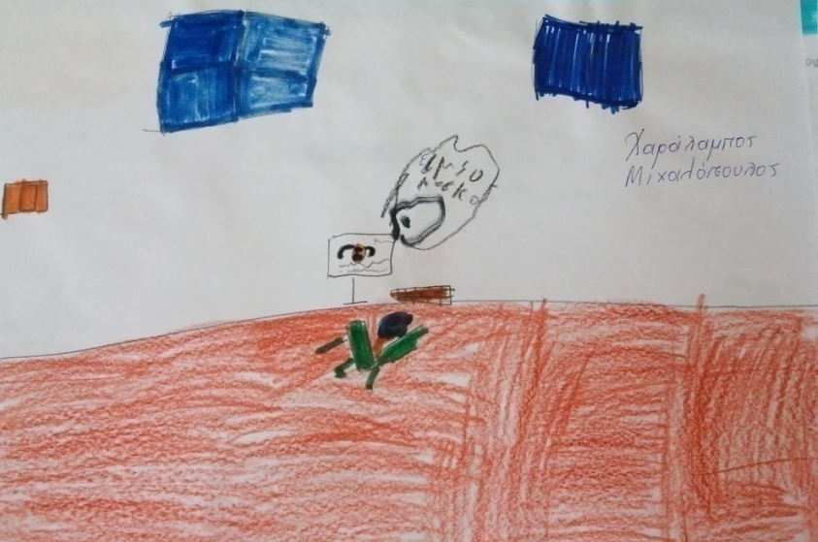
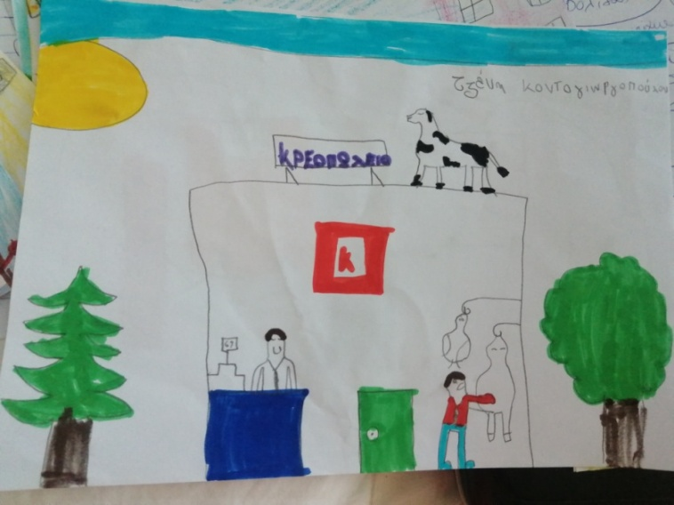
Η Πρώτη στάση…
Κάθισε λοιπόν και άρχισε να πατάει ό,τι έβρισκε. Τι ωραία αίσθηση να πατάς και να ανταποκρίνεται ένα μηχάνημα. Φώτα, ήχοι και εικόνες τον είχαν συνεπάρει έως ότου, στην οθόνη αυτού του κουτιού κάποιος του έστειλε ένα μήνυμα:
Πώς σε λένε μικρέ; Θες να βρεθούμε να παίξουμε μπάλα;
Μπάλα;
Πού μένεις, να έρθω να σε πάρω ;Θα πάω στο γήπεδο να παίξω ποδόσφαιρο θα έρθεις μαζί μου;
Τα μηνύματα έπεφταν βροχή.

Slide 7
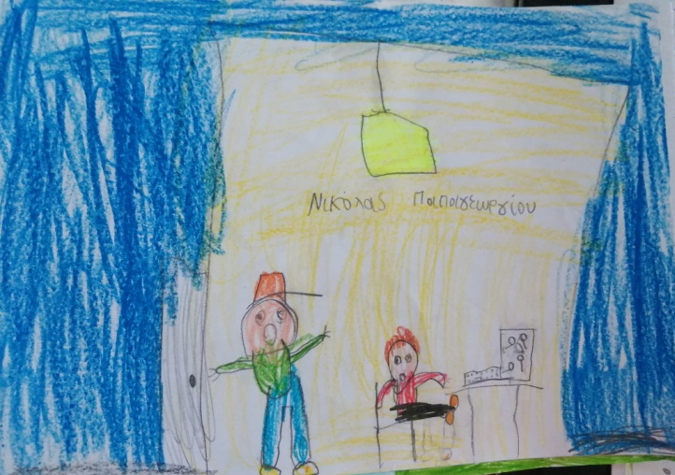
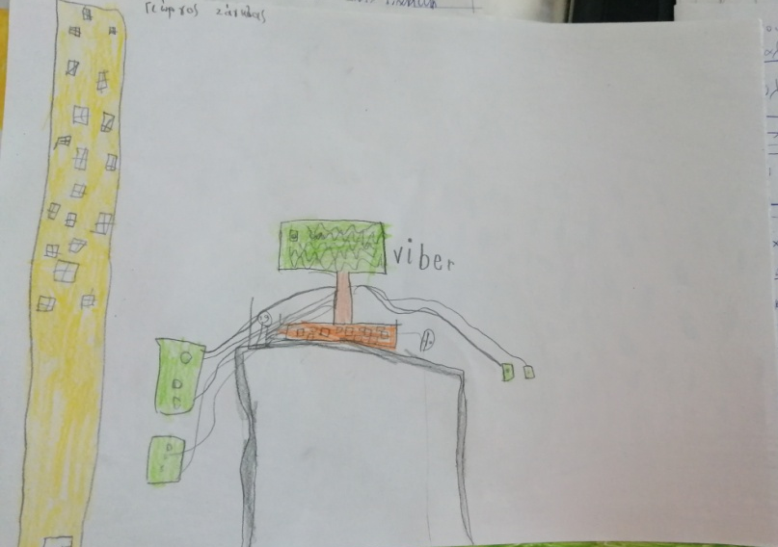
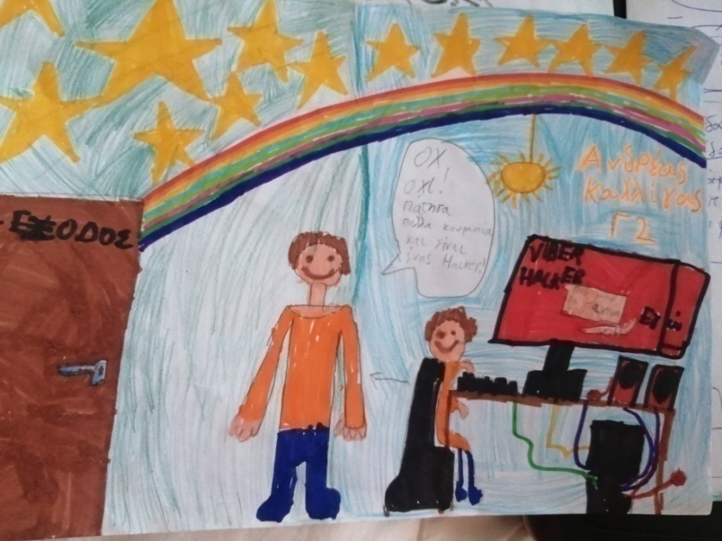
Η πρώτη γνωριμία
Και καθώς ο Βολίδας διάβαζε τα μηνύματα του αποστολέα στην οθόνη του παράξενου κουτιού, εμφανίστηκε ο γιος του ιδιοκτήτη, Ο Μάξιμος.
-Ποιος είσαι και τι κάνεις στο μαγαζί μας;
-Εγώ είμαι ο Βββολλλίδας.
Είπε με τρεμάμενη φωνή και στο λεπτό μεταμορφώθηκε ξανά σε γεράκι.
-Μα τι γίνεται εδώ ονειρεύομαι; Ψιθύρισε ο Μάξιμος.
-Δεν ονειρεύεσαι φίλε, μου και εγώ χαμένα τα’χω!.Απάντησε το γεράκι.
-Εεεσύ μπορείς και μιλάς;
-Ναι , μάλλον κάτι μου έχει συμβεί τελευταία και …
-Μα μια στιγμή πώς από άνθρωπος έγινες γεράκι;
-Μα γεράκι ήμουν πάντα!
-Και τι έκανες στον υπολογιστή μας;
-Τίποτα , υπολογιστή τον λένε; Α! Χαίρω πολύ πες του!
-Μα ο υπολογιστής, δε μιλάει…
-Εμένα πριν μου μίλαγε. Μου είπε κιόλας να πάμε να παίξουμε ποδόσφαιρο!
-Αποκλείεται, κάτι πάτησες και μπήκες κάπου που δεν έπρεπε. Μια στιγμή να δω. Α, μάλιστα είχες μπει στο viber. Mια εφαρμογή από τις πολλές….
-Μα δεν σου έχουν πει πως δεν πρέπει να συνομιλάς με ξένους;
-Δεν ήταν ξένος μου συστήθηκε, είπε πως τον λένε….
-Μα στάσου δεν μου είπε όνομα. Ρώτησε μόνο τα δικά μου στοιχεία.

Slide 8
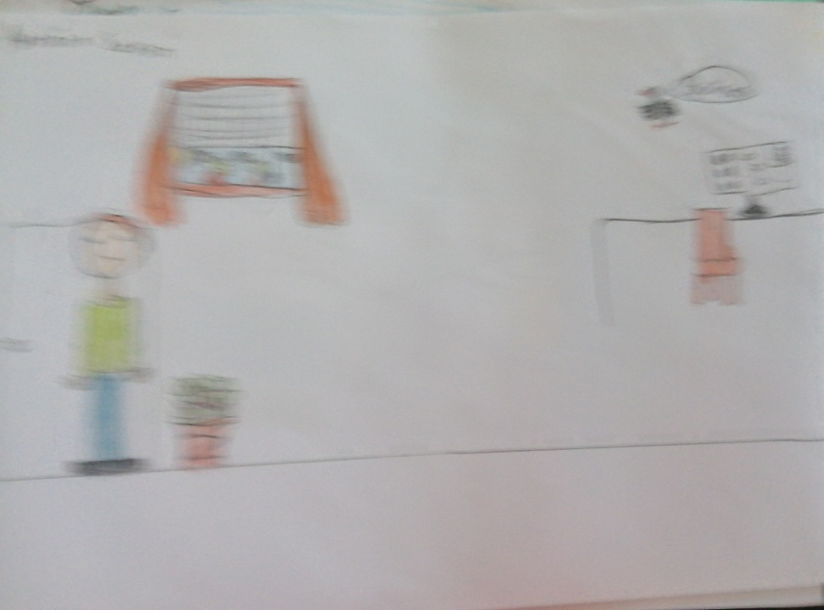
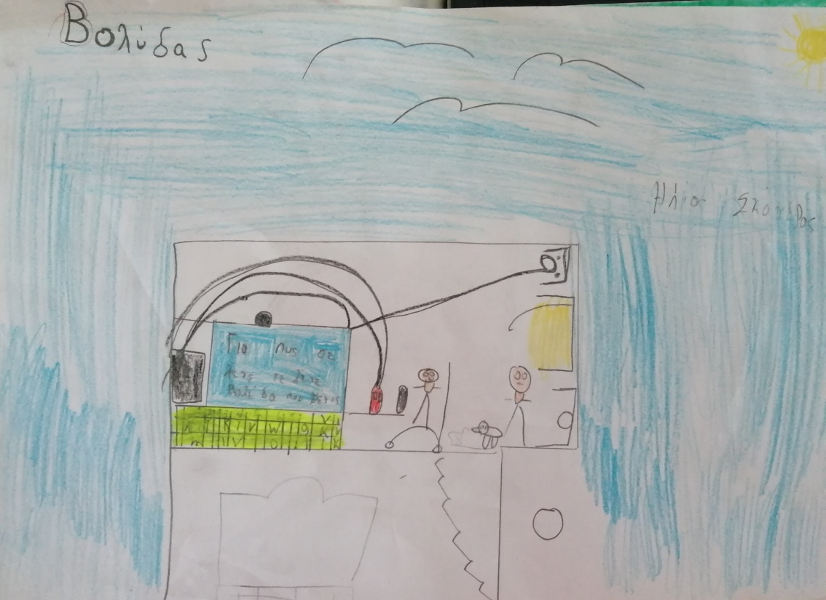
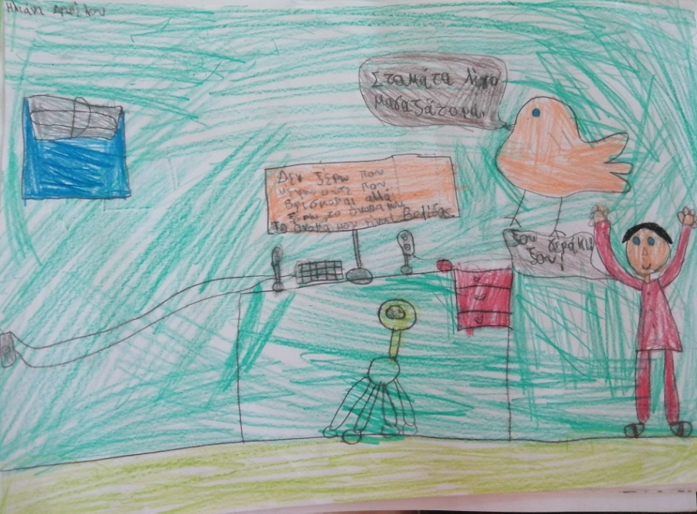
Πληροφορίες για το περίεργο κουτί
Και η συζήτηση συνεχίστηκε. Ο Βολίδας τρομαγμένος πήγε να φύγει πετώντας από το παράθυρο. Όμως ο Μάξιμος τον παρακάλεσε να μη φύγει. Τον είχε ξετρελάνει αυτή η μαγική στιγμή μαζί του. Σκέφτηκε λοιπόν με την κουβέντα να τον κρατήσει στο μαγαζί.
-Και δε μου λες , οι εσύ θεωρείς πως αυτός που σου μιλάει, υπάρχει στα αλήθεια;
-Ε, βέβαια πώς αλλιώς θα μου μίλαγε, αν δεν υπήρχε στ’αλήθεια.
-Δεν εννοώ αυτό , εννοώ πως θα μπορούσε να είναι κάποιος επικίνδυνος τύπος.
-Μπα, οι επικίνδυνοι τύποι δεν παίζουν μπάλα.
-Καλά , αυτό μπορεί να το πε έτσι για να σε πείσει να βρεθείτε, δεν το σκέφτηκες;
-Βασικά, όχι και πολύ. Ίσως θα πρέπει να επιστρέψω στον κόσμο, μου εδώ υπάρχουν πώς τους είπες; Τύποι που άλλα λένε και άλλα εννοούν.
-Δεν είναι έτσι. Απλά πρέπει να έχεις πάντα το νου σου, καθώς το ίντερνετ χρειάζεται προσοχή. Όσο μαγευτικό είναι, τόσους κινδύνους έχει αν δεν προσέχεις.
-Ποιο είναι το ίντερνετ; Ρώτησε ο Βολίδας. Και άλλος μέσα στο κουτί;
-Όχι χαζούλη! Έτσι το λένε. ‘Εχει διάφορα ονόματα.
-Μα πες μου τώρα αλήθεια πώς μπορείς και μιλάς από πού ήρθες; Τι κάνεις εδώ μέσα.
-Οοο πολλές ερωτήσεις κάνεις και εγώ δεν έχω χρόνο, πρέπει να φύγω!
-Στάσου, θέλω να ‘ρθω μαζί σου μπορώ να βοηθήσω…

Slide 9
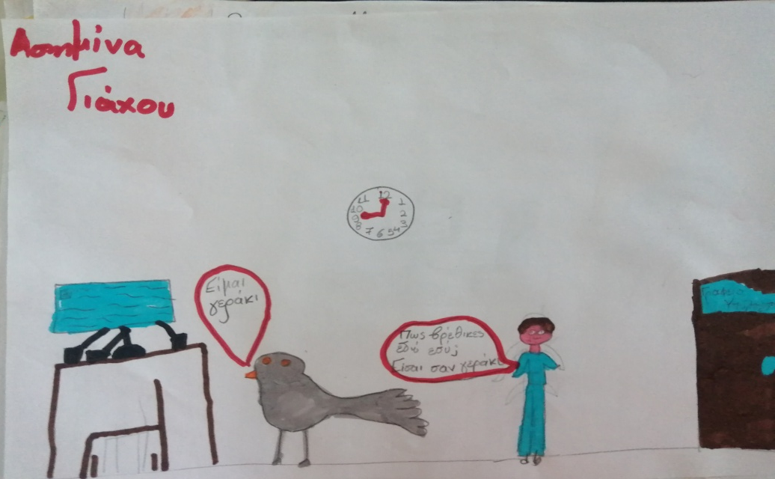
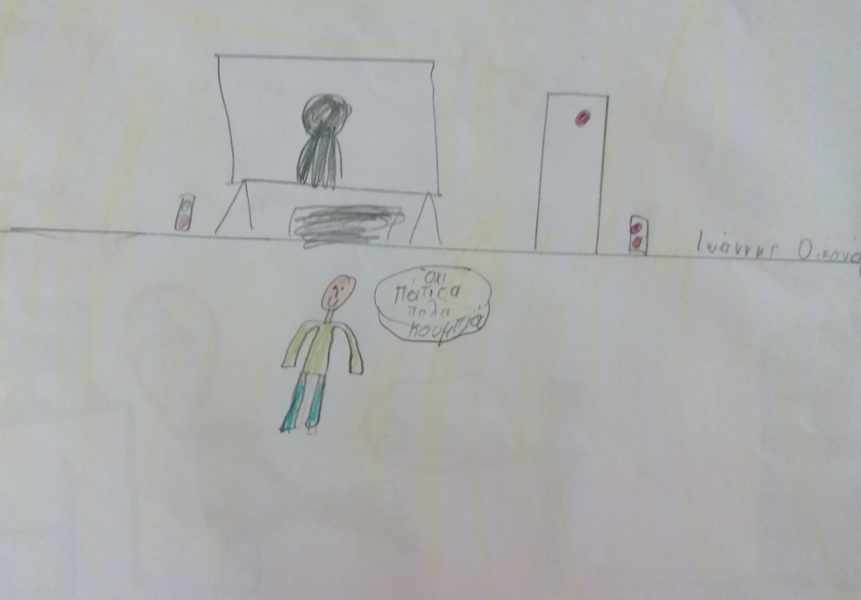
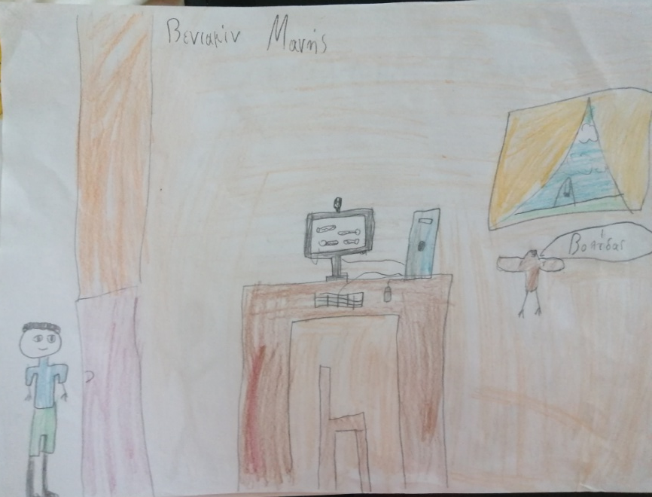
Εικόνες αναπαράστασης της συνάντησης

Slide 10
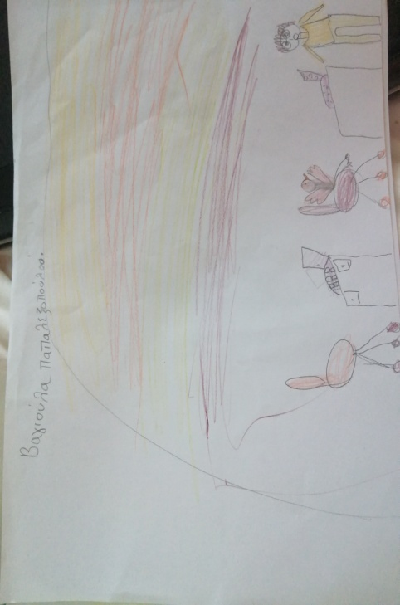
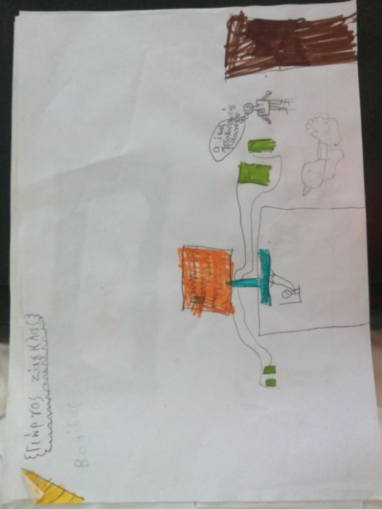
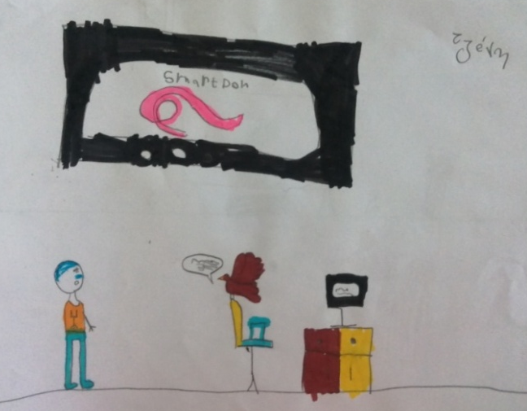
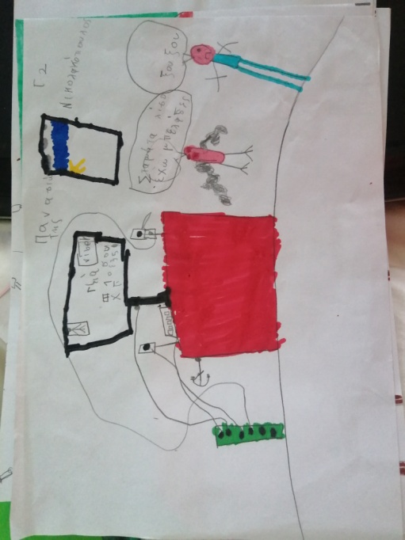
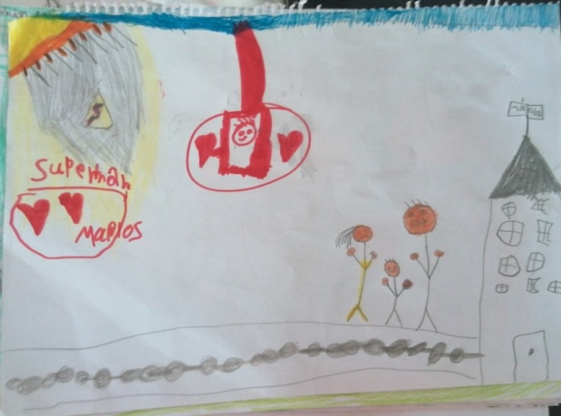
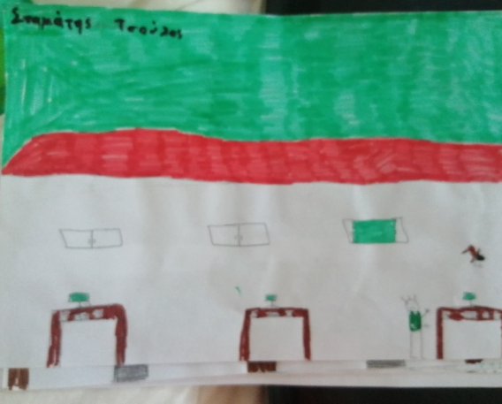
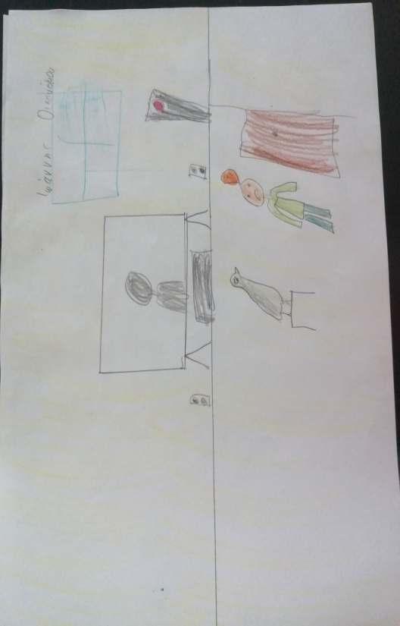
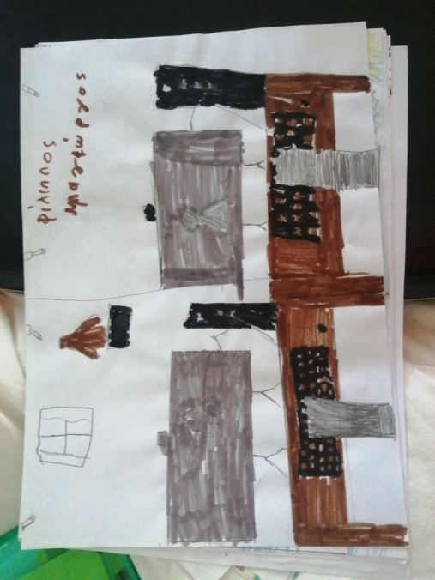

Slide 11
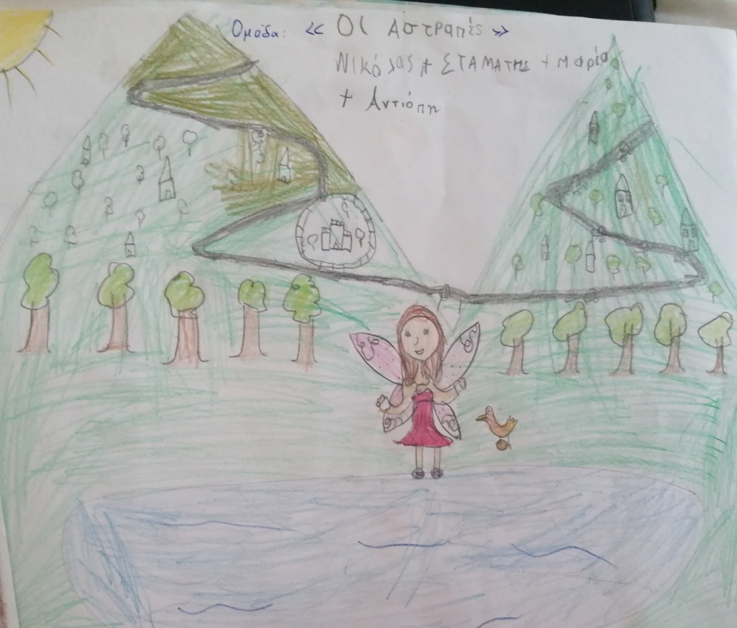
Αναζητώντας τη μαγεία.
Και κάπως έτσι οι δυο τους ταξίδεψαν πίσω στη χώρα της μαγείας.
Ο Βολίδας άρπαξε με τα γαμψά του νύχια τον Μάξιμο και τον πήγε εκεί που άρχισαν όλα δηλαδή στη μαγική λίμνη.
Μόλις έφτασαν, Ο Βολίδας είπε στον Μάξιμο
Να μην αποκαλύψει πουθενά το όνομά του
Καθώς είχε παρατηρήσει πως όταν το λέει
δυνατά, κάτι μαγικό συμβαίνει.
Την ώρα εκείνη φάνηκε μία αλεπού. Έδειχνε να απολαμβάνει
Τη συζήτηση των δύο φίλων.
-Γεια σας, είμαι η Τίντα. Κάτι άκουσα να λέτε για μία μαγική λίμνη. Ναι είναι όντως μαγική. Θέλετε να μάθετε γιατί;
-Άκου λέει και βέβαια θέλουμε να μάθουμε. Φώναξε ο Βολίδας.
-Μα για στάσου, μιλάνε οι αλεπούδες; Ρώτησε ο Μάξιμος.
-Εδώ μιλάνε τα κουτιά στον κόσμο το δικό σας, οι αλεπούδες σε παραξένεψαν;
-Αυτό να μου πεις!

Slide 12
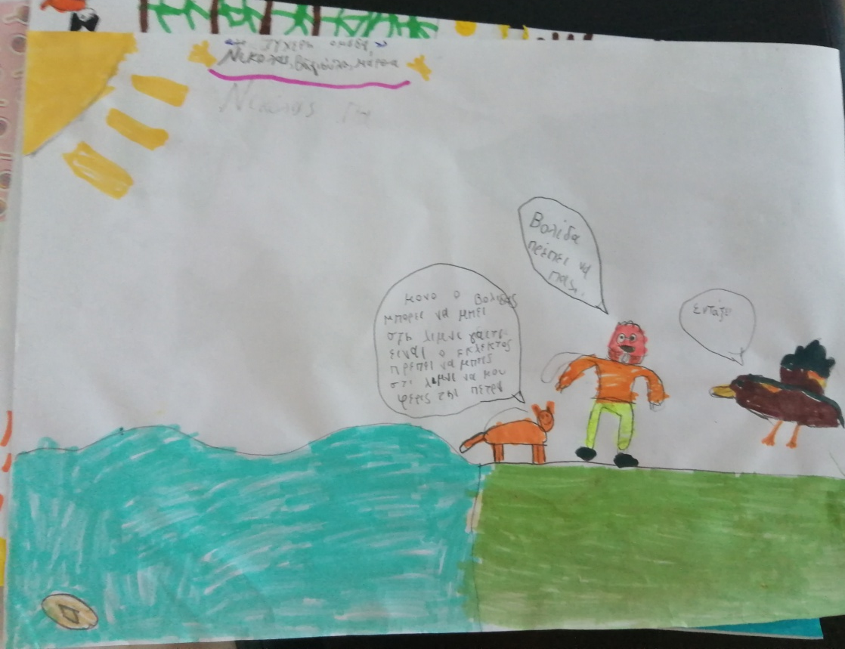
Η ιστορία της Τίντας
-Που λέτε πριν πολλά πολλά χρόνια, υπήρχε μία μικρή νεράιδα σε αυτήν τη λίμνη. Ερχόταν και έπαιζε κρυφά στα κρυστάλλινα νερά της μακριά από τους δικούς της. Μια μέρα όμως την ακολούθησαν τρεις άγριοι λύκοι. Την είδαν να περιπλανιέται μόνη της στα μαγικά νερά της λίμνης και την κυνήγησαν. Αυτή για να σωθεί, βούτηξε μέσα και πνίγηκε. Το πνεύμα της όμως παραμένει μέσα στο νερό και αναζητάει τη λύτρωση…
Από τότε λέγεται πως η λίμνη πραγματοποιεί ευχές που οδηγούν στη δική της λύτρωση. Εσείς αποτελείτε μέρος του γρίφου. Δεν ήταν τυχαία η μεταμόρφωσή σου Βολίδα .Κάτι σημαίνει. Αλλά χρειαζόμαστε περισσότερες πληροφορίες.
-Το βρήκα!.Είπε ο Μάξιμος. Θα πάμε στο σπίτι μου να βρούμε πληροφορίες στο διαδίκτυο για αυτήν τη μαγική ιστορία που μας λες.

Slide 13
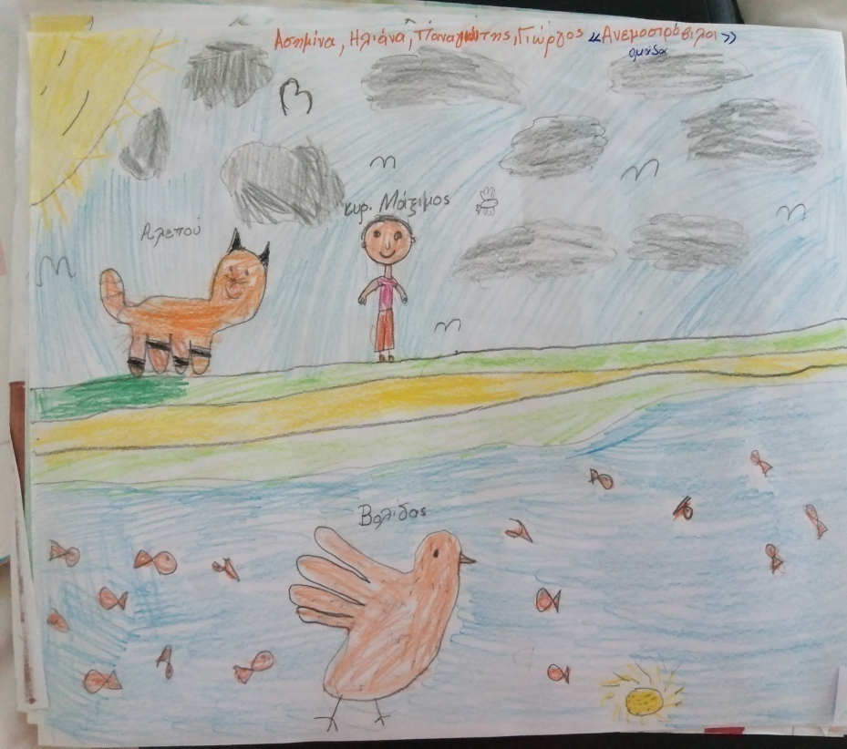
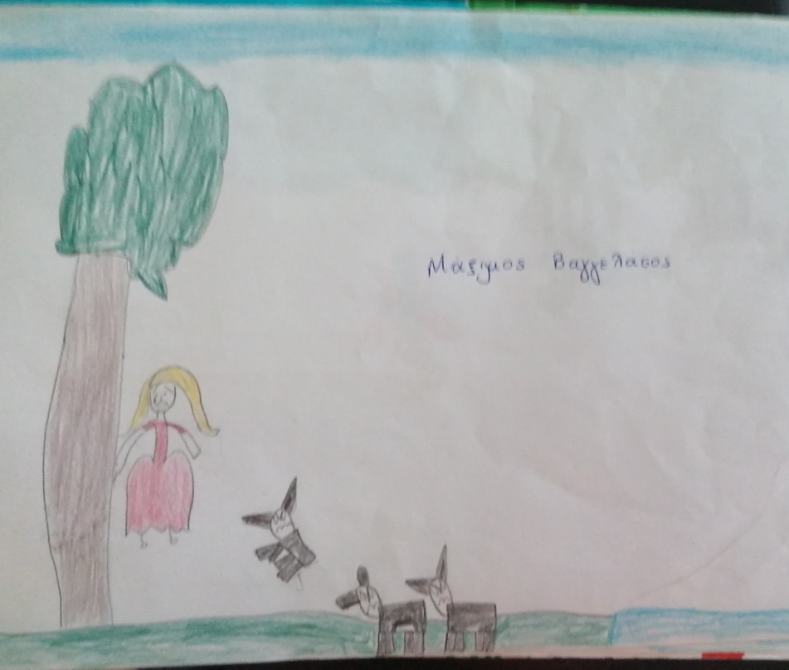
Οι πληροφορίες στο ίντερνετ
Οι μικροί φίλοι ταξίδεψαν πίσω στον κόσμο των ανθρώπων.
Εκεί με τη βοήθεια του διαδικτύου αναζήτησαν τις πληροφορίες που χρειάζονταν για τη νεράιδα της λίμνης.
Βρήκαν λοιπόν πως το 1878 είχε πνιγεί μία νεαρή κοπέλα στα βαθιά νερά της λίμνης. Το όνομά της ήταν Τάινη.

Slide 14
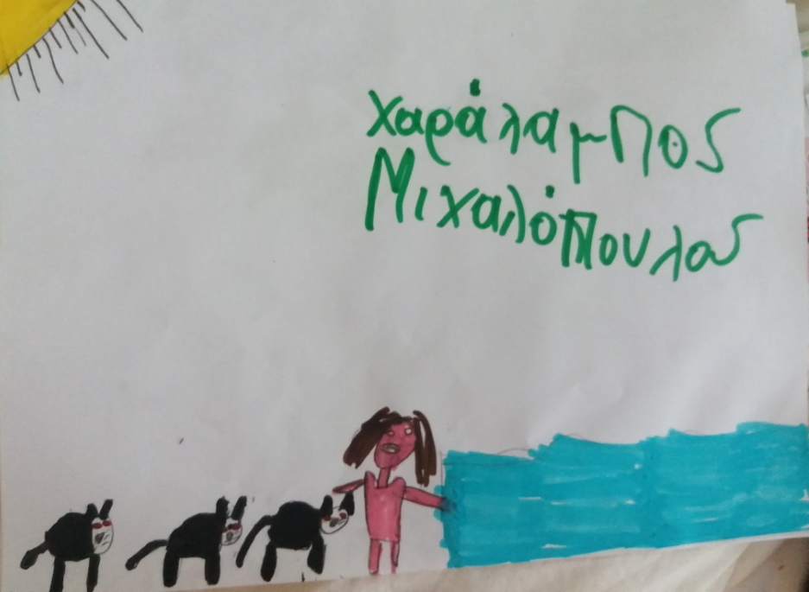
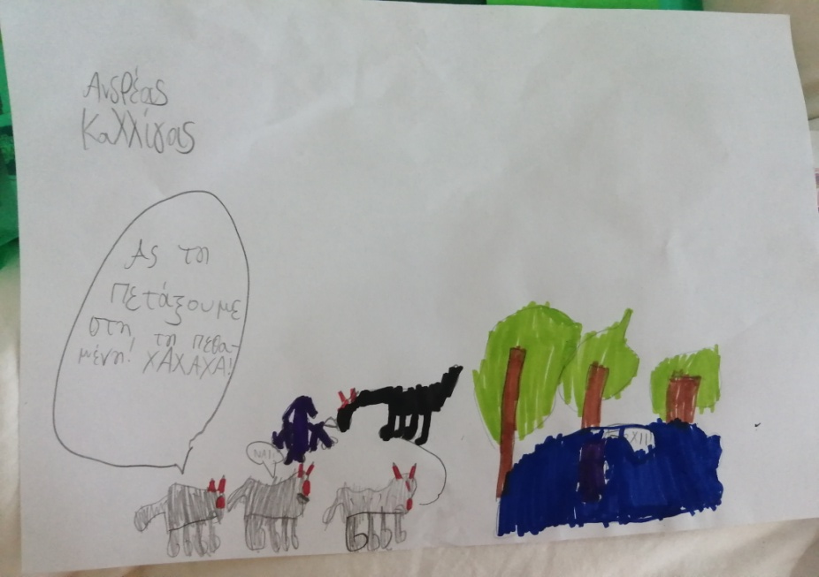
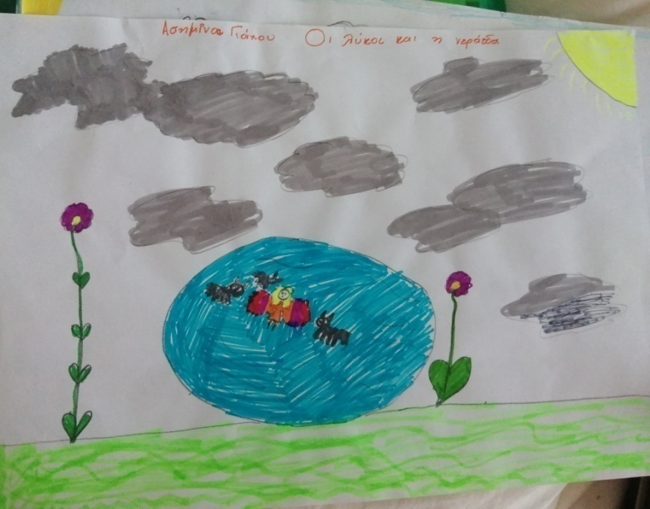
Οι άγριοι λύκοι

Slide 15
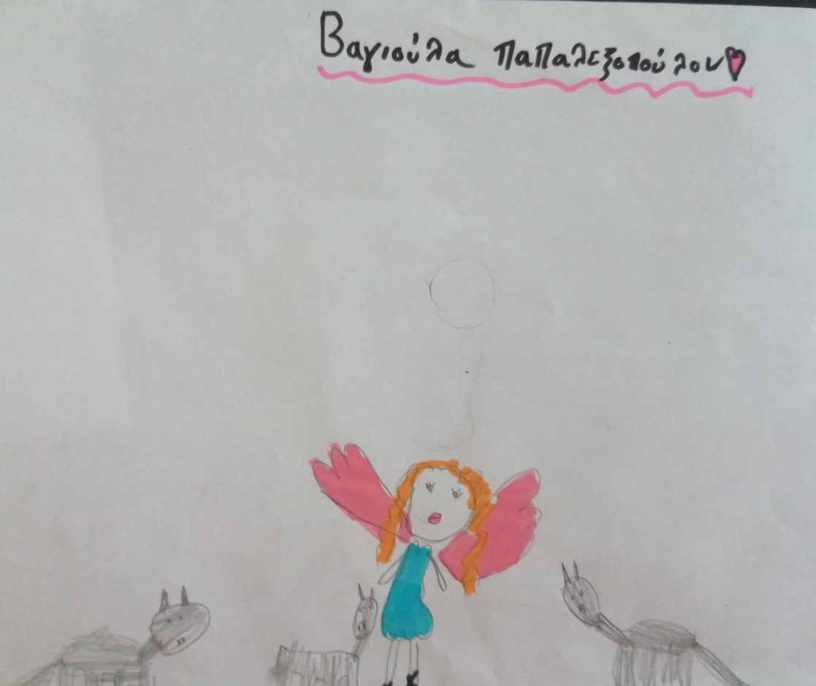
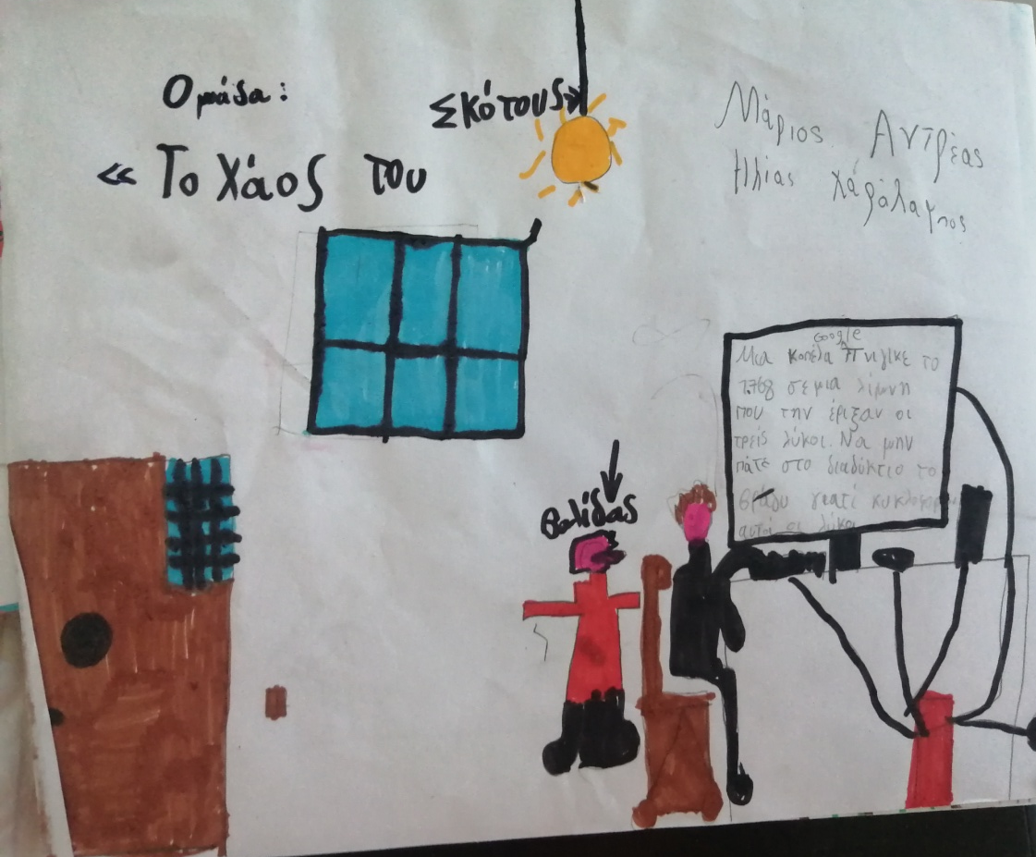
Τελικά το διαδίκτυο έχει και καλά…
Το διαδίκτυο ήταν πάρα πολύ βοηθητικό τελικά. Βρήκαν την αρχή που χρειάζονταν ώστε να ξεκινήσουν την αναζήτηση της επίλυσης του μαγικού γρίφου της Τάινη.

Slide 16
Ξαναγυρίζοντας στη λίμνη
Οι δυο νέοι περιπλανητές έχοντας στα χέρια τους τα στοιχεία που χρειάζονταν, γύρισαν στη λίμνη. Εκεί τους περίμενε η Τίντα η αλεπού. Ξαφνικά ο Βολίδας κάτι παρατήρησε στα μαγικά νερά. Κάτι έλαμπε μέσα στο νερό. Ήταν μια μαγική πέτρα. Είχε το σχήμα ενός ποντικιού μα ήταν πέτρα.
Η αλεπού ενθάρρυνε τον Βολίδα να πάει να την πιάσει:
«Βούτα Βολίδα, μόνο εσύ μπορείς είσαι ο εκλεχτός!»

Slide 17
Η μαγική πέτρα
Ο Βολίδας, δεν το σκέφτηκε καθόλου. Καταδύθηκε στα κρύα νερά της λίμνης και άρπαξε τη πέτρα.
Την έδωσε στην αλεπού, και τότε αυτή παφ…
Μεταμορφώθηκε σε νεράιδα.
-Λυπάμαι που δε σας το είπα νωρίτερα.
Είμαι η μικρή κόρη της Τίντα. Είπε. Και έπρεπε να σας κάνω να με βοηθήσετε να πάρω πίσω τη μορφή μου και κυρίως να βοηθήσω τη μητέρα μου….

Slide 18
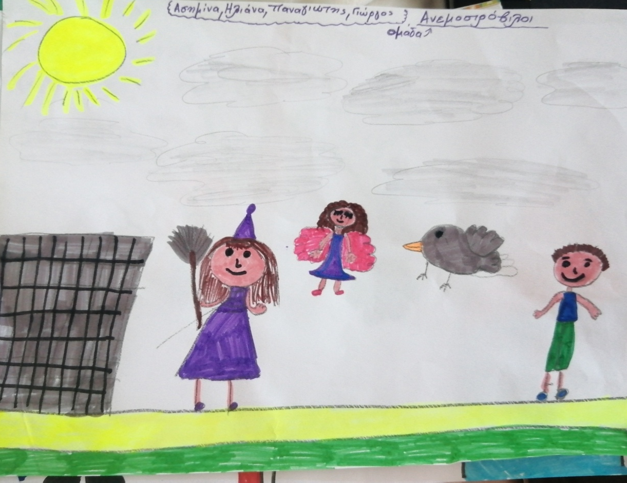
Η μεγάλη αποκάλυψη
-θα σας έλεγα κάποια στιγμή φίλοι μου όλη την αλήθεια.
-Άρχισε, λοιπόν ξεκίνα να μιλάς, τι περιμένεις. Διέταξε ο Μάξιμος.
-Το βράδυ αργά τη νύχτα λέγεται πως περιπλανιούνται οι τρεις λύκοι του διαδικτύου.
-Τι κάνουν;
-Περιπλανιούνται και τρομοκρατούν όσους δεν προσέχουν τους κανόνες πλοήγησης.Αλλά υπάρχει τρόπος να τους σταματήσουμε.
-Πρέπει να βρούμε γρήγορα τις άλλες δύο πέτρες. Αυτές θα μας χρειαστούν.
-Ε, τι περιμένουμε λοιπόν; Φύγαμε!

Slide 19
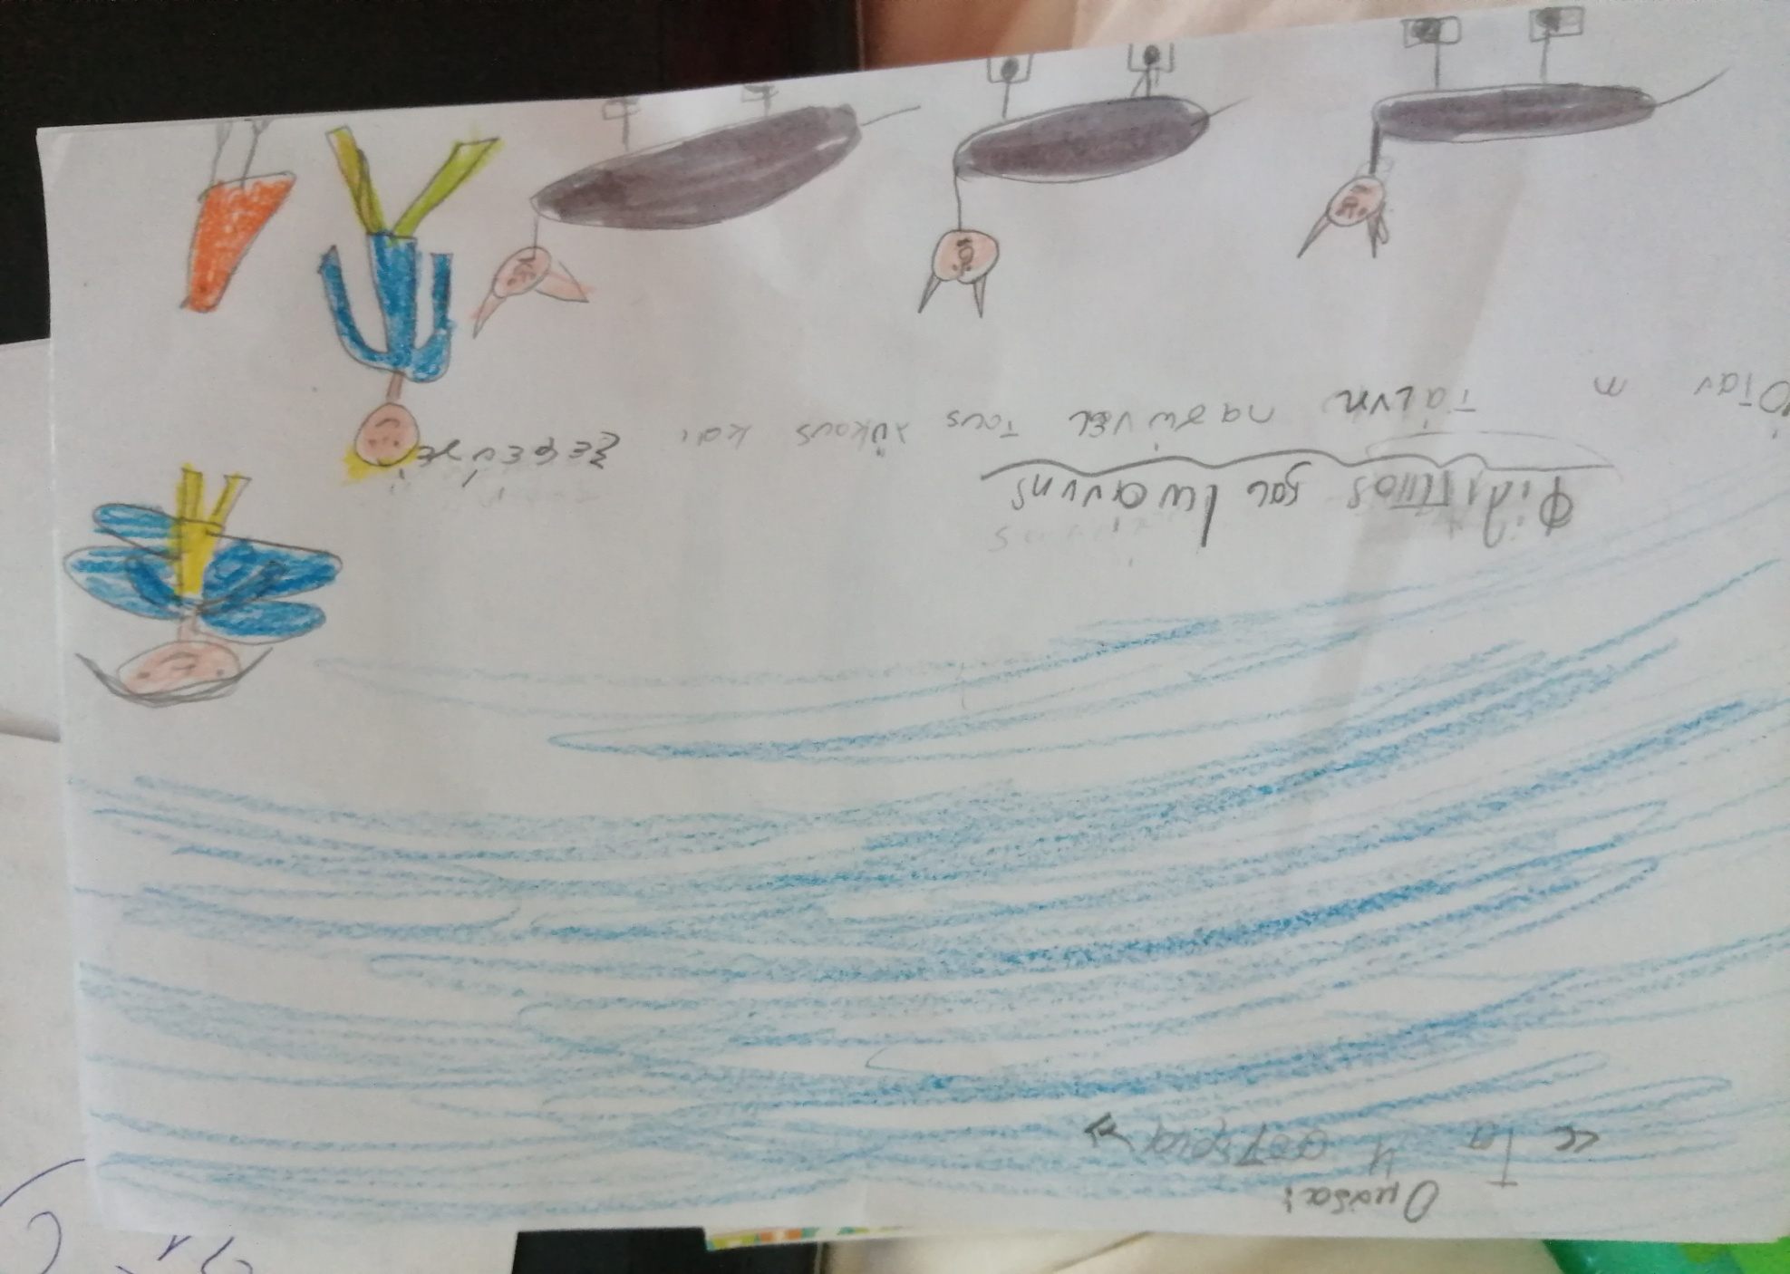
Η απειλή των λύκων του διαδικτύου
Και έτσι οι 3 φίλοι πήραν το δρόμο της εξερεύνησης. Η νεράιδα τους οδηγούσε στο χωριό των νεραϊδών. Καθώς περπατούσαν όμως εμφανίστηκαν οι 3 λύκοι του διαδικτύου.
-Δώστε μας γρήγορα την πέτρα και θα σας αφήσουμε ζωντανούς. Απείλησαν οι άγριοι λύκοι.
Οι τρεις φίλοι τρομοκρατήθηκαν αλλά δεν έχασαν τη ψυχραιμία τους.
-Οι πέτρα είναι δική μας. Εμείς τη βρήκαμε!
-Είπα, δώστε τις!
Πήγαν να τους αρπάξουν την πέτρα, όμως η πονηρή νεράιδα έγινε ξανά αλεπού και την άρπαξε στα γερά της δόντια και άρχισε να τρέχει. Η ίδια η πέτρα σαν πυξίδα τους έδειχνε το δρόμο…

Slide 20
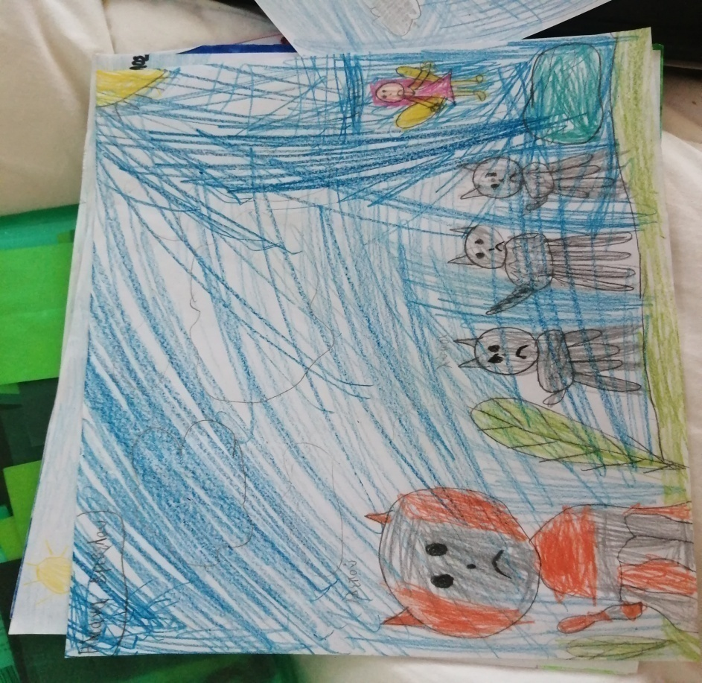
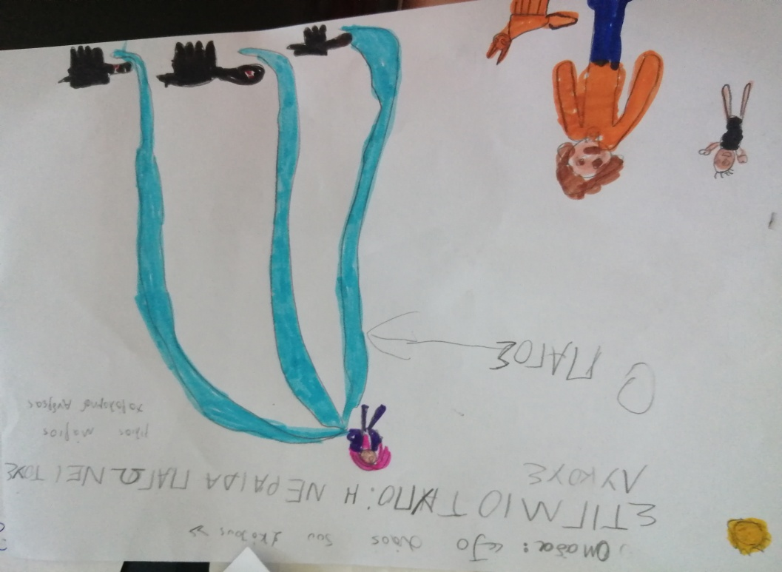
Η εύρεση ακόμη ενός κουτιού
Οι λύκοι τότε αγρίεψαν και άρχισαν να τους κυνηγάνε με μανία.
«Σταθείτε, είπε η Τίντα θα τους παγώσω τα πόδια με τις μαγικές μου δυνάμεις»
Και πραγματικά οι λύκοι πάγωσαν και δεν μπορούσαν να τρέξουν, μέχρι να λιώσει ο πάγος.
Έτσι η παρέα συνέχισε να τρέχει πανικόβλητη. Μέχρι που κάποια στιγμή ο Μάξιμος έπεσε σε ένα θάμνο.
Την ώρα που πήγαιναν να τον βοηθήσουν να σηκωθεί, ακούμπησαν ένα ξύλινο κουτί.
-Μα τι έχει αυτό εδώ μέσα, αναρωτήθηκε ο Βολίδας.
-Κοίτα ένας χάρτης. Πού να οδηγεί άραγε; Βολίδα πιάσε το κινητό μου από την τσέπη μου να βρούμε στην πλοήγηση πού βγάζει ο χάρτης.
-Δες πόσα κάνει αυτό το ίντερνετ, μονολόγησε ο Βολίδας…

Slide 21
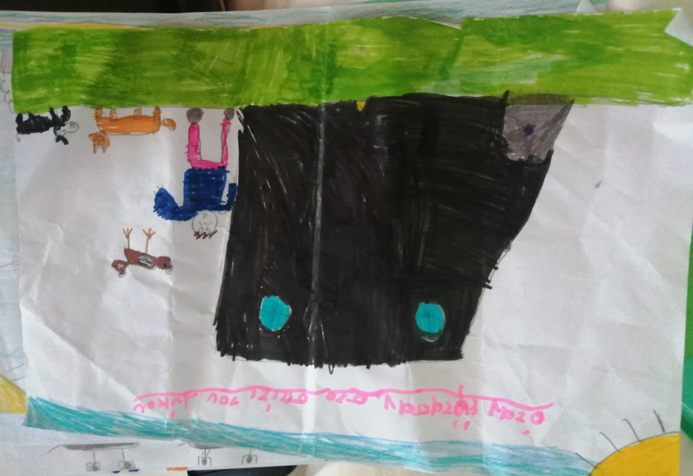
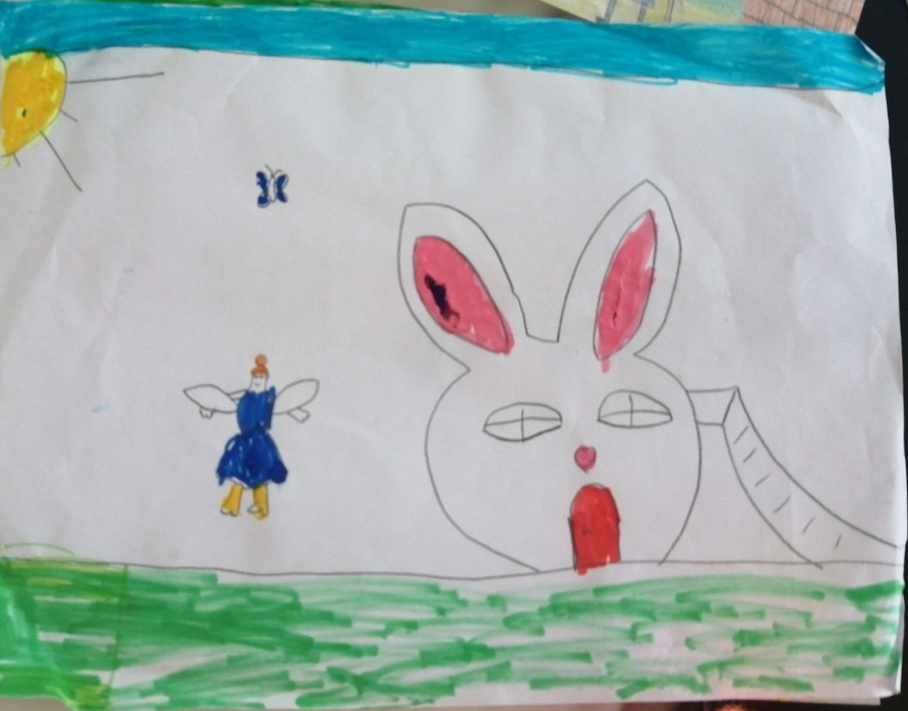
Η άφιξη
Η σάρωση του χάρτη στο κινητό τους οδήγησε 5 χιλιόμετρα πιο πέρα. Περπάταγαν περίπου μιάμιση ώρα, ώσπου έφτασαν χωρίς να το γνωρίζουν στην κατοικία του παιδιού του αρχηγού των λύκων.
Μόλις έφτασαν, χτύπησαν δισταχτικά την πόρτα.
«Ελάτε μέσα, σας περίμενα πολλά χρόνια!»
Ακούστηκε μία ανατριχιαστική φωνή.

Slide 22
Η ανακάλυψη της δεύτερης μαγικής πέτρας.
Οι τρεις φίλοι μπήκαν μέσα στο σπίτι και εμφανίστηκε ένα μικρό αθώο παιδί. Τους καλωσόρισε και τους ευχήθηκε καλή επιτυχία. Την ώρα που πήγαιναν να τον ρωτήσουν για ποιο λόγο τους εύχεται κάτι τέτοιο, ο Μάξιμος είδε σε ένα γυάλινο βάζο την δεύτερη μαγική πέτρα που έψαχναν. Χωρίς να το πολυσκεφτεί, πήγε να την πιάσει. Και τότε το παιδί τους πληροφόρησε πως μόνο ένα αρπακτικό σαν το Βολίδα, θα μπορούσε να την ακουμπήσει δίχως να πάθει κακό.

Slide 23
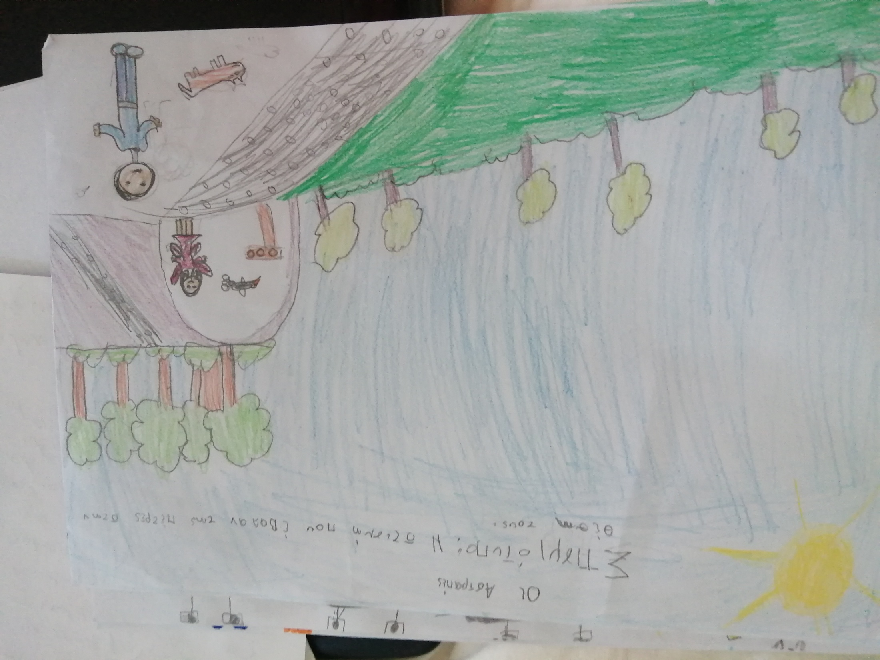
Λίγο πριν τη λύση του γρίφου.
Αμέσως ο γενναίος Βολίδας, άρπαξε την πέτρα και επιχείρησε να την ενώσει με αυτή της λίμνης, μα μάταια.
-Δε γίνεται έτσι, Βολίδα! Είπε το παιδί.
-Πρέπει να τις τοποθετήσεις στην τρύπα της σπηλιάς του Ιερού Βουνού. Εκεί όπου όλα τα δέντρα είναι χαμένες νεράιδες. Πάνω στο πιο ψηλό δέντρο, το δέντρο της Τάινη.
-Ξέρω εγώ, εκεί βρίσκεται η φωλιά μου. Φύγαμε… Είπε η Τίντα.
Εντωμεταξύ οι πάγοι στα πόδια των λύκων είχαν λιώσει.
Και οι λύκοι έψαχναν τους μικρούς φίλους…

Slide 24
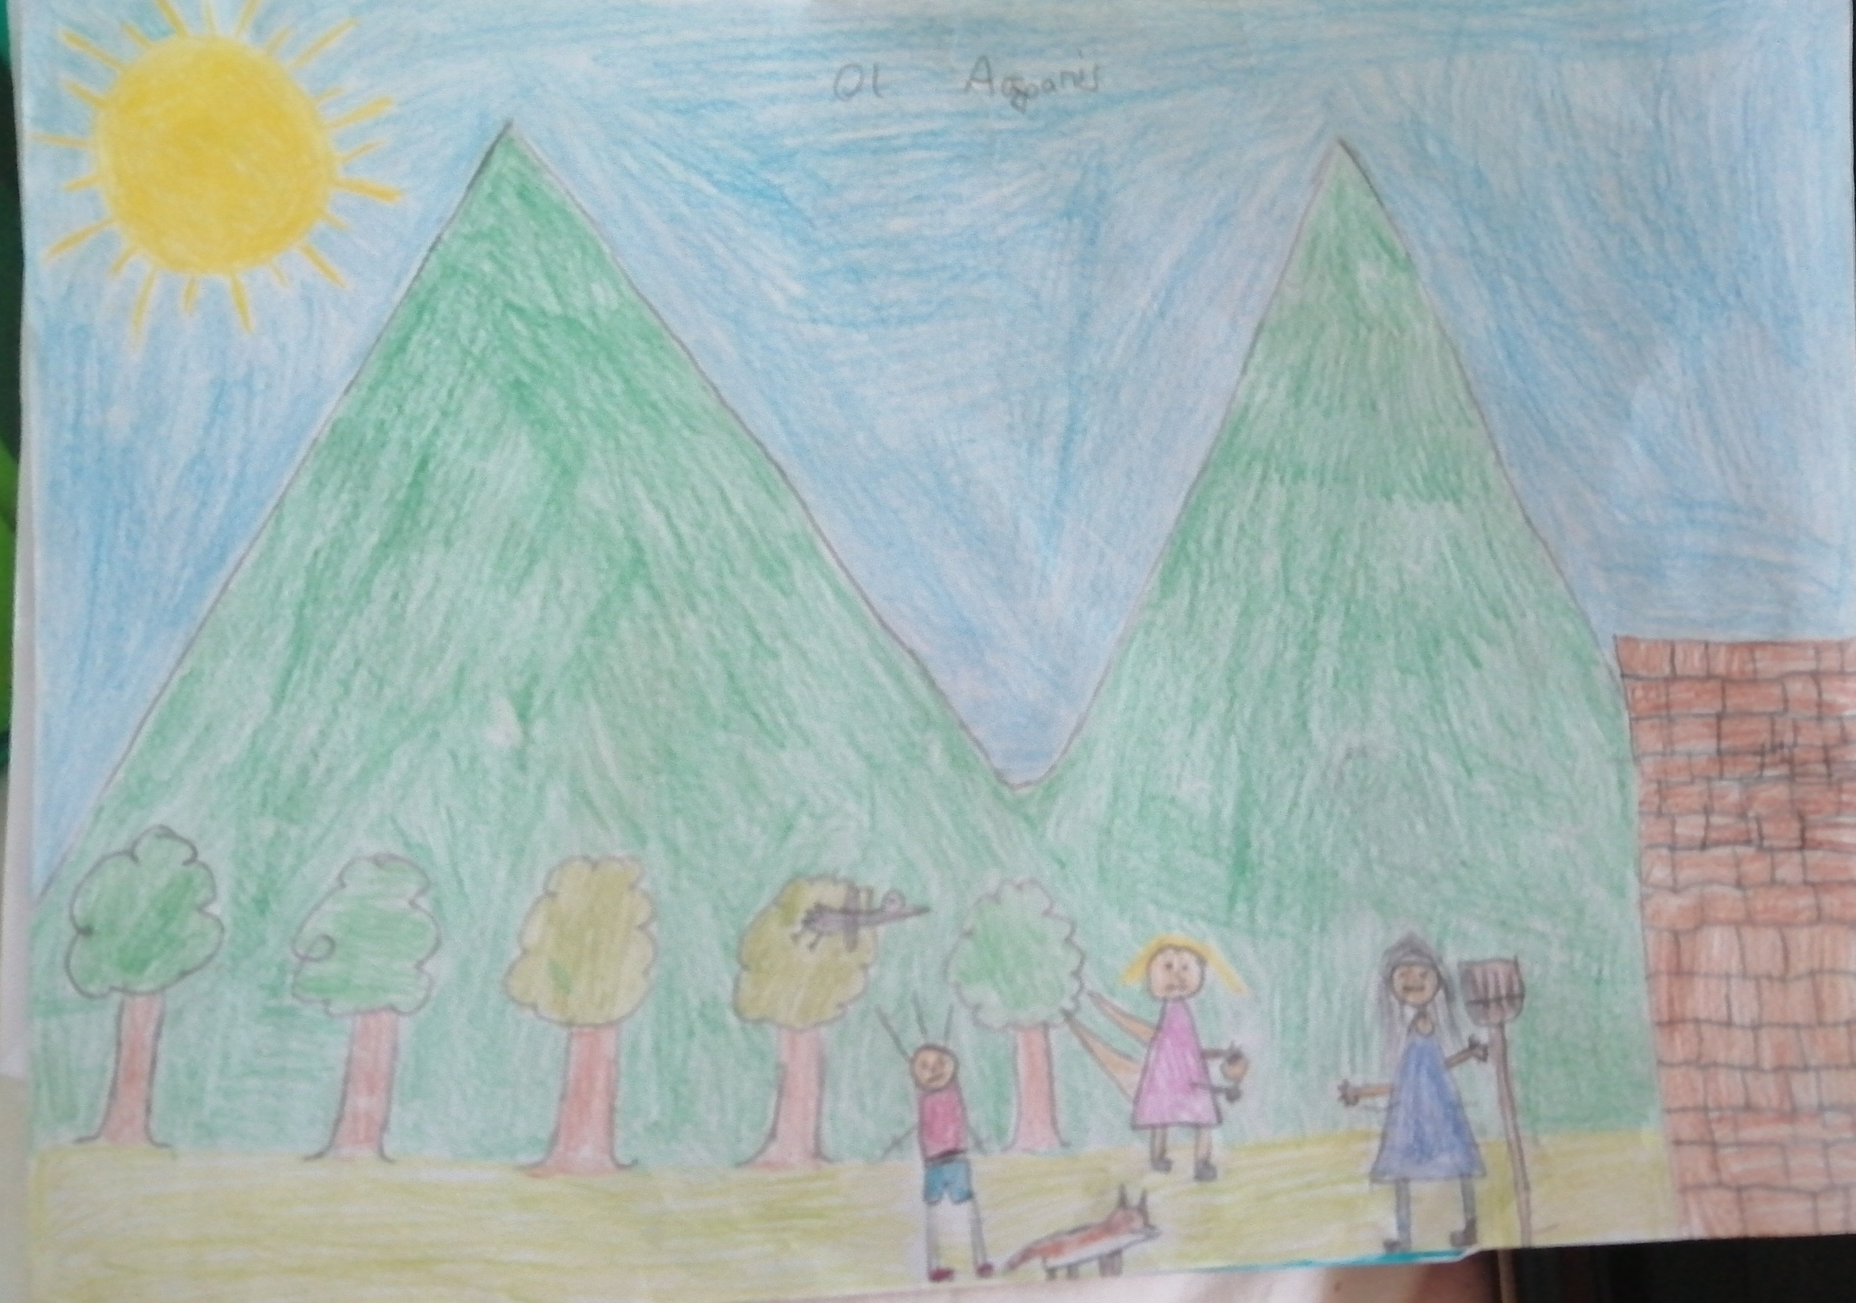
Ο κόσμος αλλάζει
Με τις πέτρες στα χέρια και με μεγάλη αγωνία, κατέφτασαν στο Ιερό Βουνό. Αναγνώρισαν αμέσως το πιο ψηλό δέντρο και αναρριχήθηκαν στους βράχους του.
-Έλα λοιπόν Βολίδα εδώ είναι φτάσαμε, βάλε με προσοχή τις πέτρες.
-Θα το κάνω και να δούμε τι θα γίνει…
Μόλις το γεράκι έβαλε τις πέτρες άστραψε όλο το βουνό. Ένα ουράνιο τόξο φάνηκε μέσα από τους βράχους. Τα δέντρα άρχισαν να ζωντανεύουν. Τα κλαδιά μεταμορφώνονταν σε φτερά. Όλα τα ζώα μαζεύτηκαν να δουν το θέαμα.
Και ξάφνου όλος ο κόσμος άλλαξε.
Νεράιδες άρχισαν να χορεύουν ολόγυρα και να φωνάζουν:
« Ζήτω στην παρέα του διαδικτύου!».

Slide 25
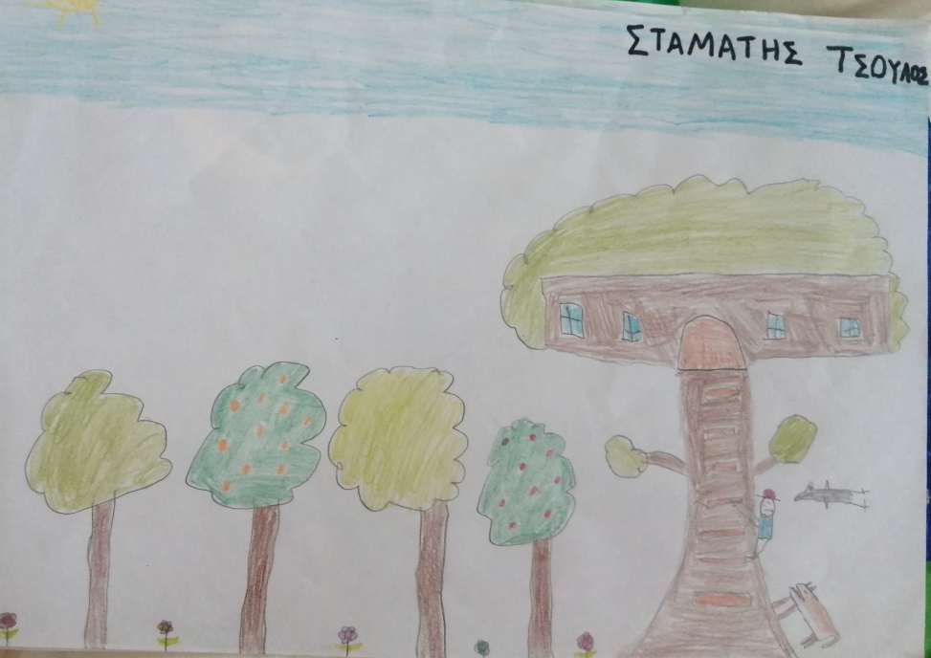
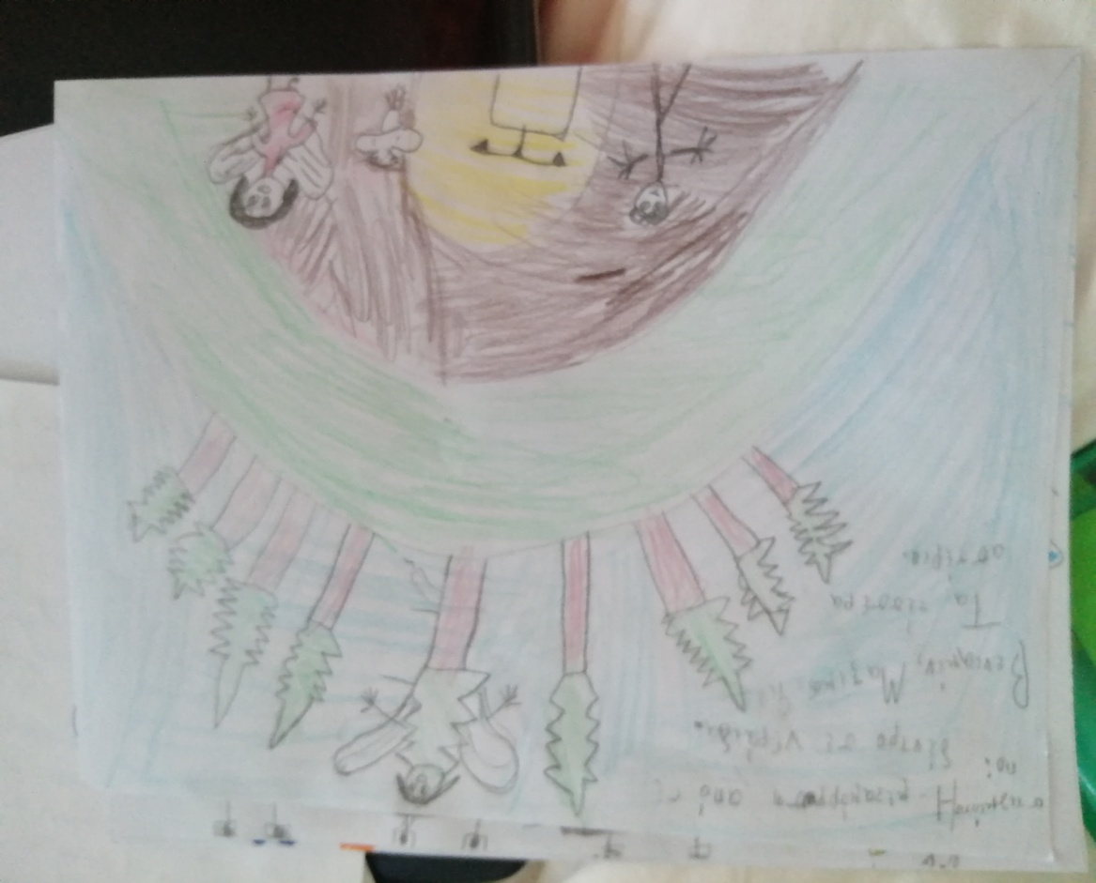
Οι ίνες φωτός
Και το πιο μαγικό από όλα τα μαγικά ήταν η εμφάνιση της Τάινη, της μικρής νεράιδας.
«Σας ευχαριστώ μικροί μου φίλοι, εύχομαι να είστε πάντα τυχεροί. Πάρτε και λίγη μαγεία από εμένα για το καλό σας σκοπό και το μεγάλο σας θάρρος!»
Είπε και φυσώντας δυνατά, σκόρπισε μικρές μικρές ίνες φωτός σε όλο τον κόσμο.
.

Slide 26
Κάτι σαν επίλογος
Όλοι οι ήρωες έγιναν οι ήρωες του διαδικτύου.
Ο Βασιλιάς Βολίδας είναι αυτός που φέρνει την ταχύτητα στον παγκόσμιο ιστό.
Η Τάινη φέρνει πάντα τη μαγεία της εικόνας και του ήχου.
Η Τίντα τις μαγικές ανακαλύψεις της διάδρασης με τα παιχνίδια, ενώ οι νεράιδες του δάσους την απόλαυση και τη διασκέδαση.
Υπάρχουν βέβαια και οι τρεις λύκοι. Ο ένας της άσκοπης πλοήγησης, ο δεύτερος του εθισμού στο διαδίκτυο και ο τρίτος και πιο επικίνδυνος αυτός της παραπλάνησης.
Γι’αυτό τώρα που ξέρεις κράτα τις μαγικές πέτρες της σκέψης σου, μακριά από αυτούς τους λύκους και σίγουρα θα ανακαλύψεις τη δική σου μαγεία στο διαδίκτυο….
Ασφαλή πλοήγηση λοιπόν και φύγαμε!

Slide 27
Η ομάδα του παραμυθιού μας
Βαγγελάτος Μάξιμος
Γιάχου Ασημίνα
Δριβέλου Ηλιάνα
Ζάγκλας Γεώργιος
Καλλίγας Ανδρέας
Κοντογεωργοπούλου Ευγενία
Μανής Βενιαμίν
Μιχαλόπουλος Χαράλαμπος
Μπαγιώργος Μάριος
Μπαγιώργος Νικόλαος
Μπαγιώργος Φίλιππος
Νικολακόπουλος Παναγιώτης
Νικολοπούλου Μάρθα
Οικονόμου Ιωάννης
Παπαγεωργίου Νικόλας
Παπαλεξοπούλου Βαγιούλα
Σακκή Αντιόπη
Σίνου Μαρία
Σκόνδρας Ηλίας
Τσούλος Σταμάτης
Η εκπαιδευτικός :
Χαρίκλεια Μελαχροινού

